Slide 1
Ganz früh im Frühling.
Ein besonderer Garten Besuch

Slide 2
Im Frühjahr 2014 gab es, wie jedes Jahr, wieder viel im Garten von Cor und Maria van Bakel zu entdecken. Wir haben, an einem sonnigen Märzmorgen, ein Streifzug genossen entlang Schneeglöckchen, Helleborus und andere Frühblüher. Mit Liebe und Sorgfalt zusammen gebracht in einem stimmungsvollen Ganzen.

Slide 3
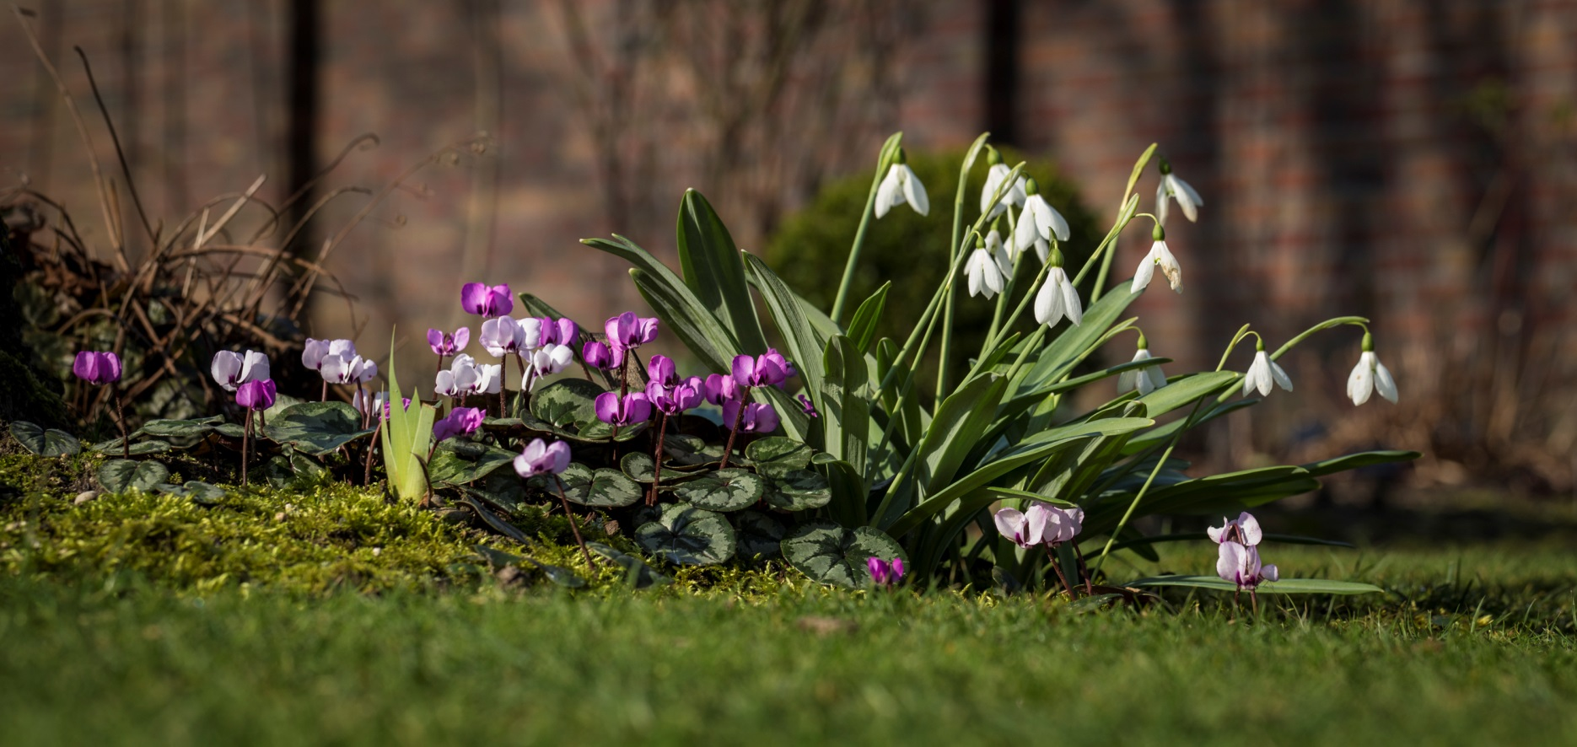

Slide 4
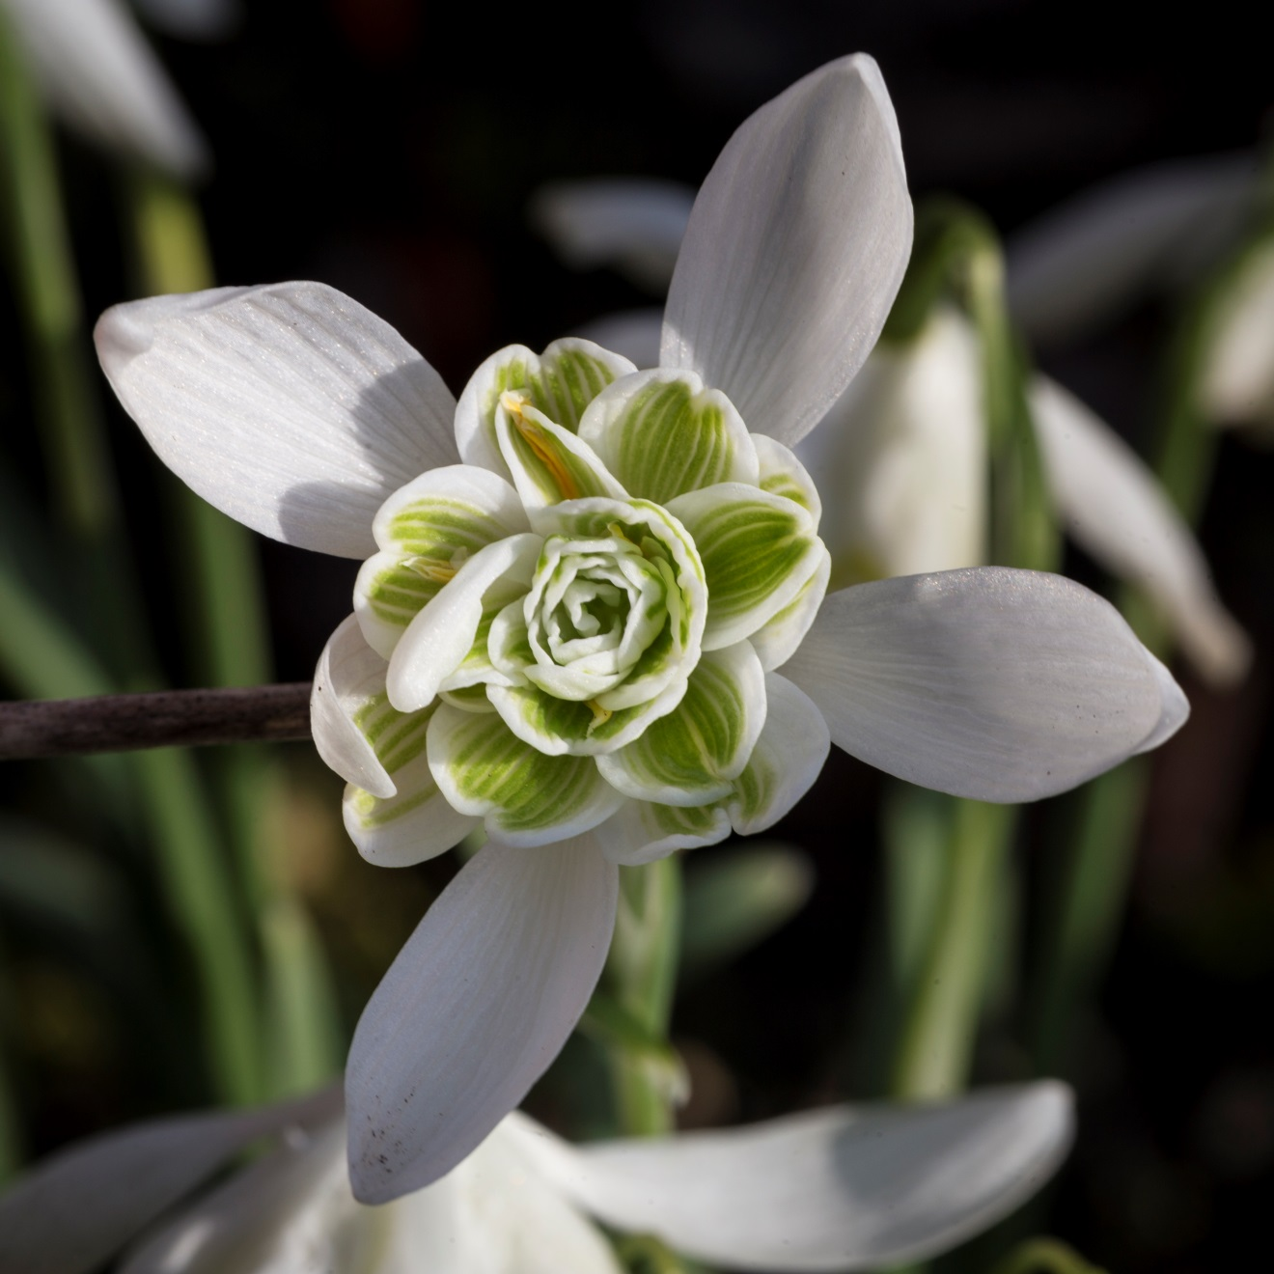

Slide 5
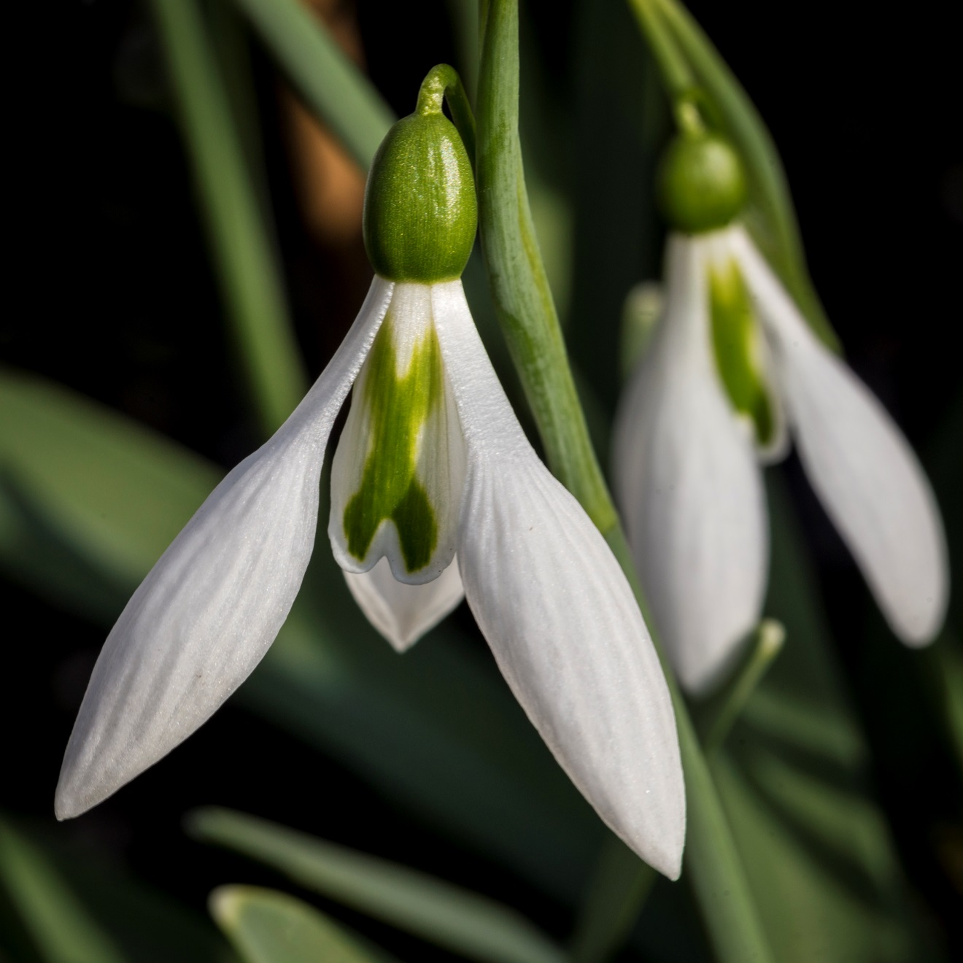

Slide 6
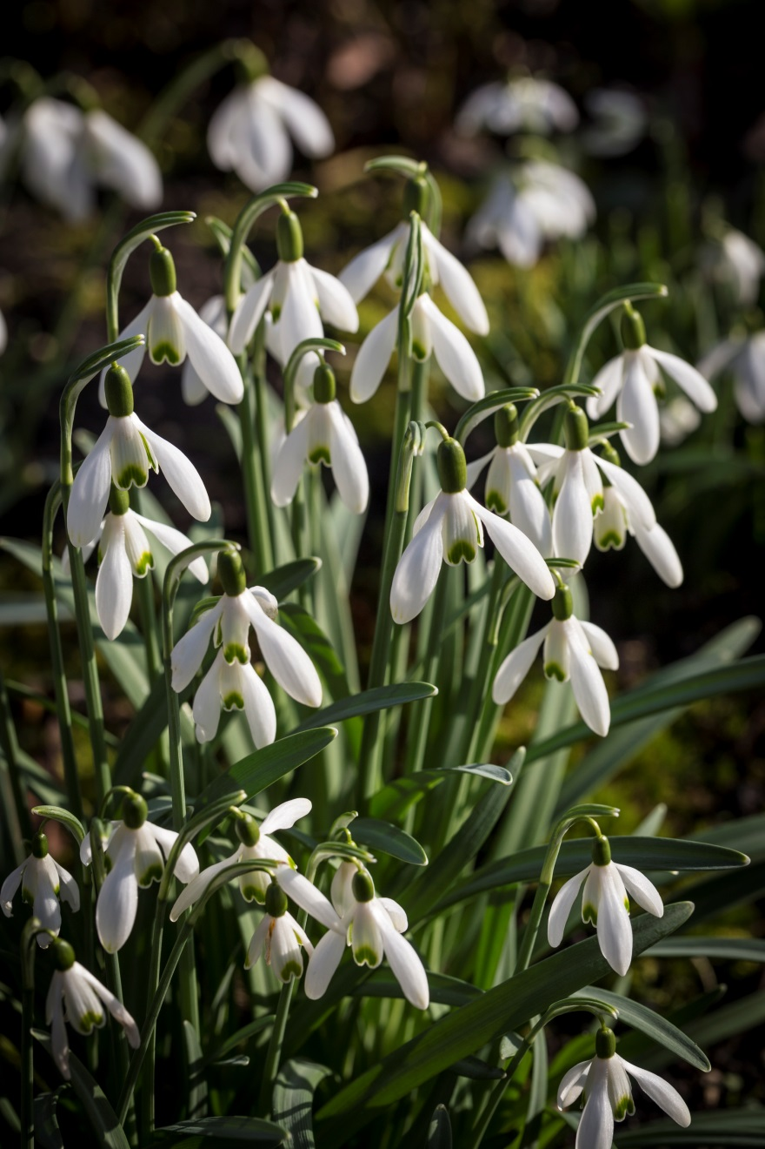

Slide 7
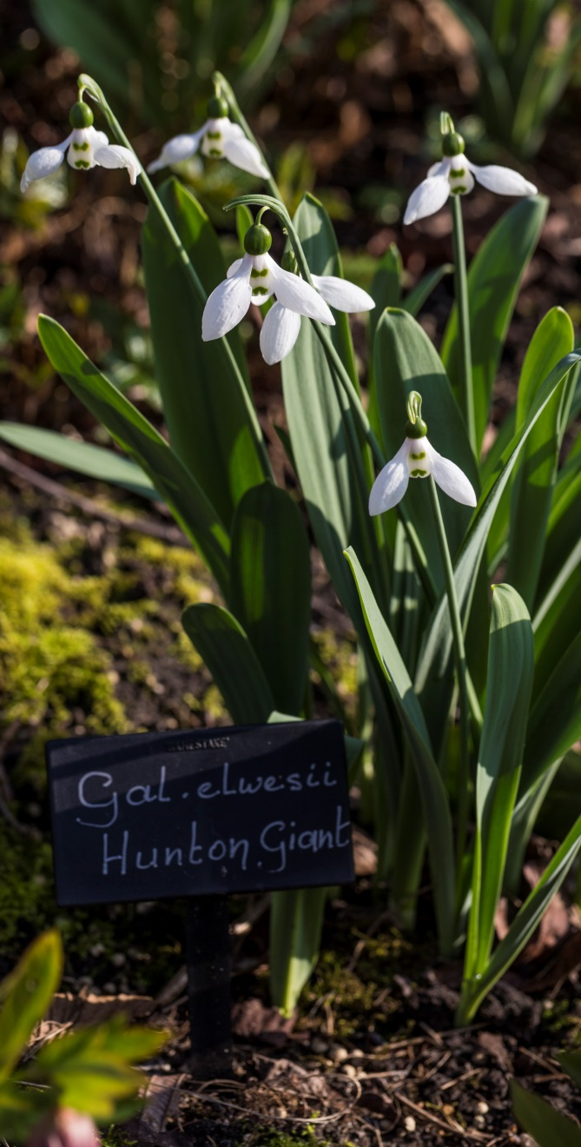

Slide 8
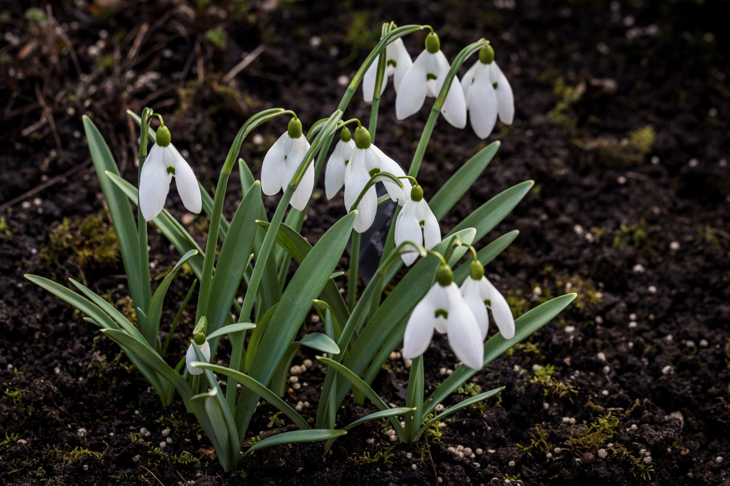

Slide 9
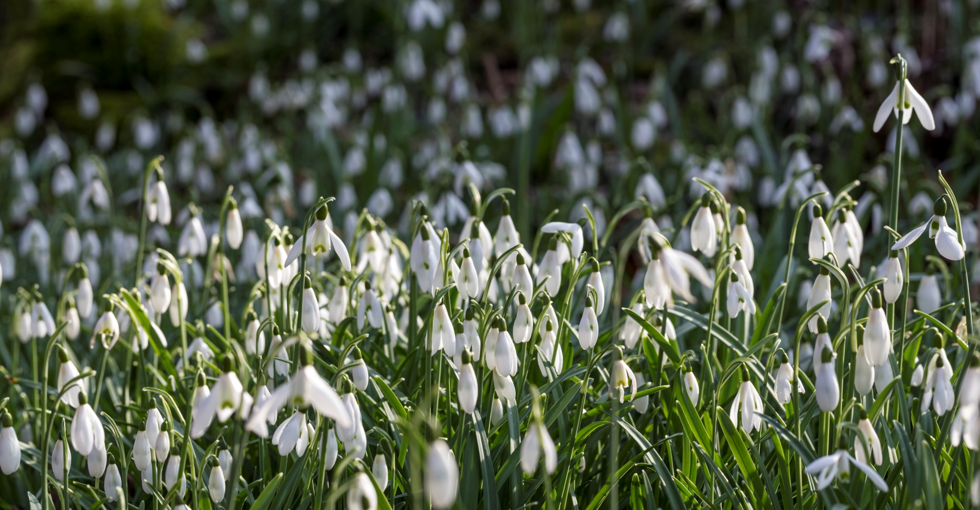

Slide 10
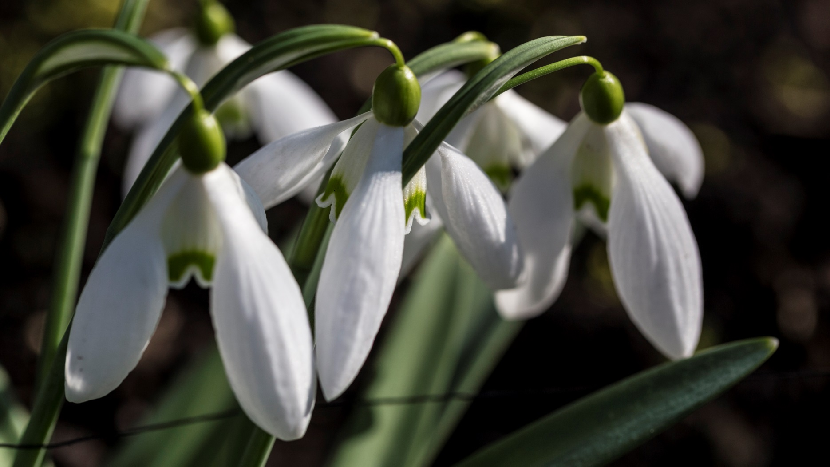

Slide 11
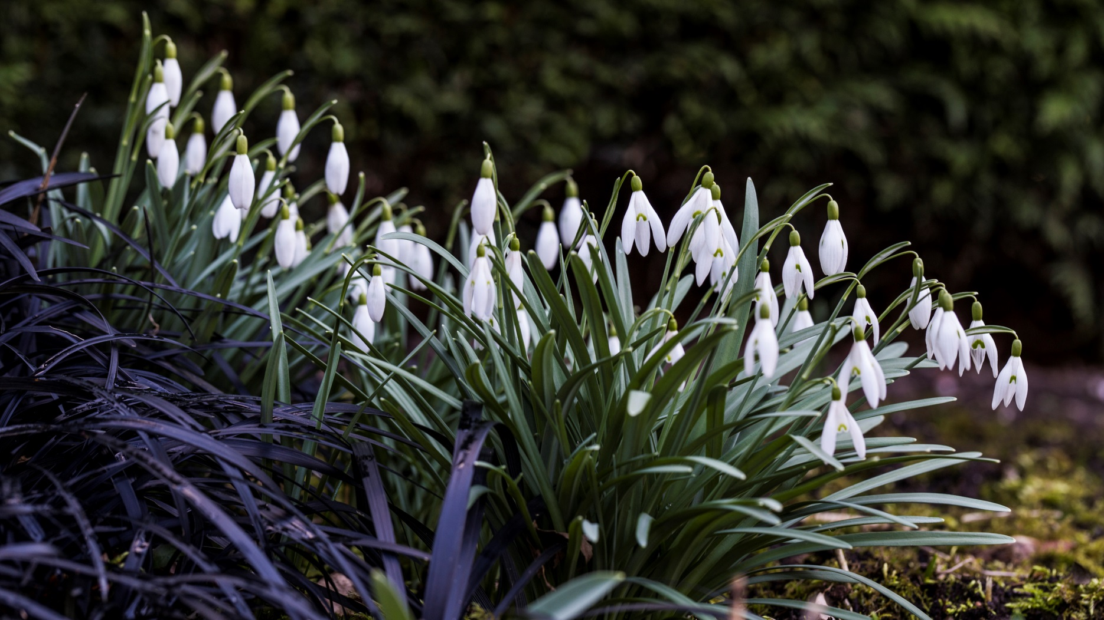

Slide 12
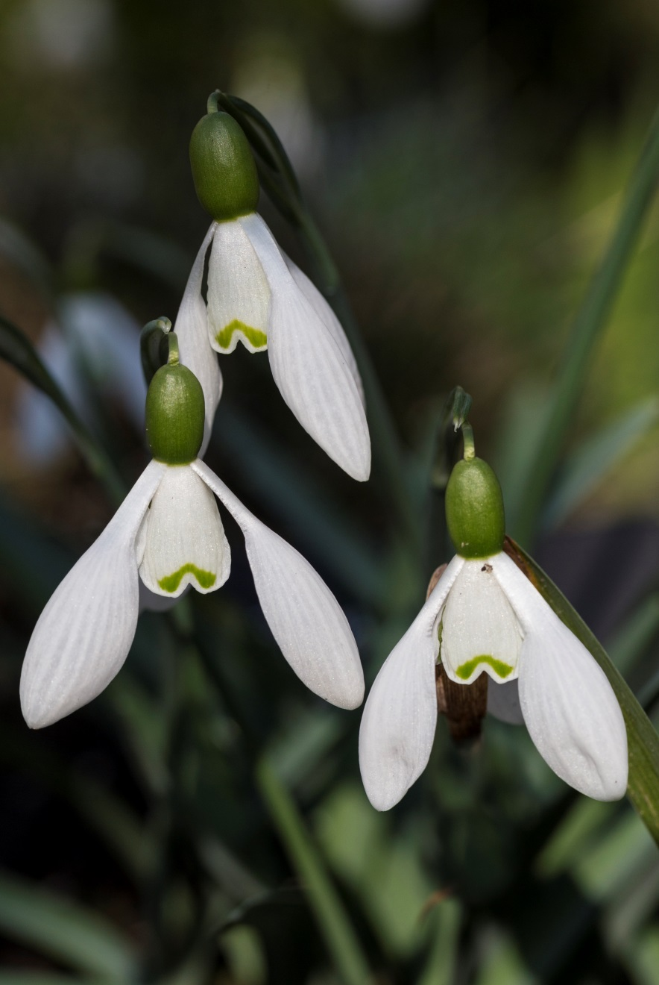

Slide 13
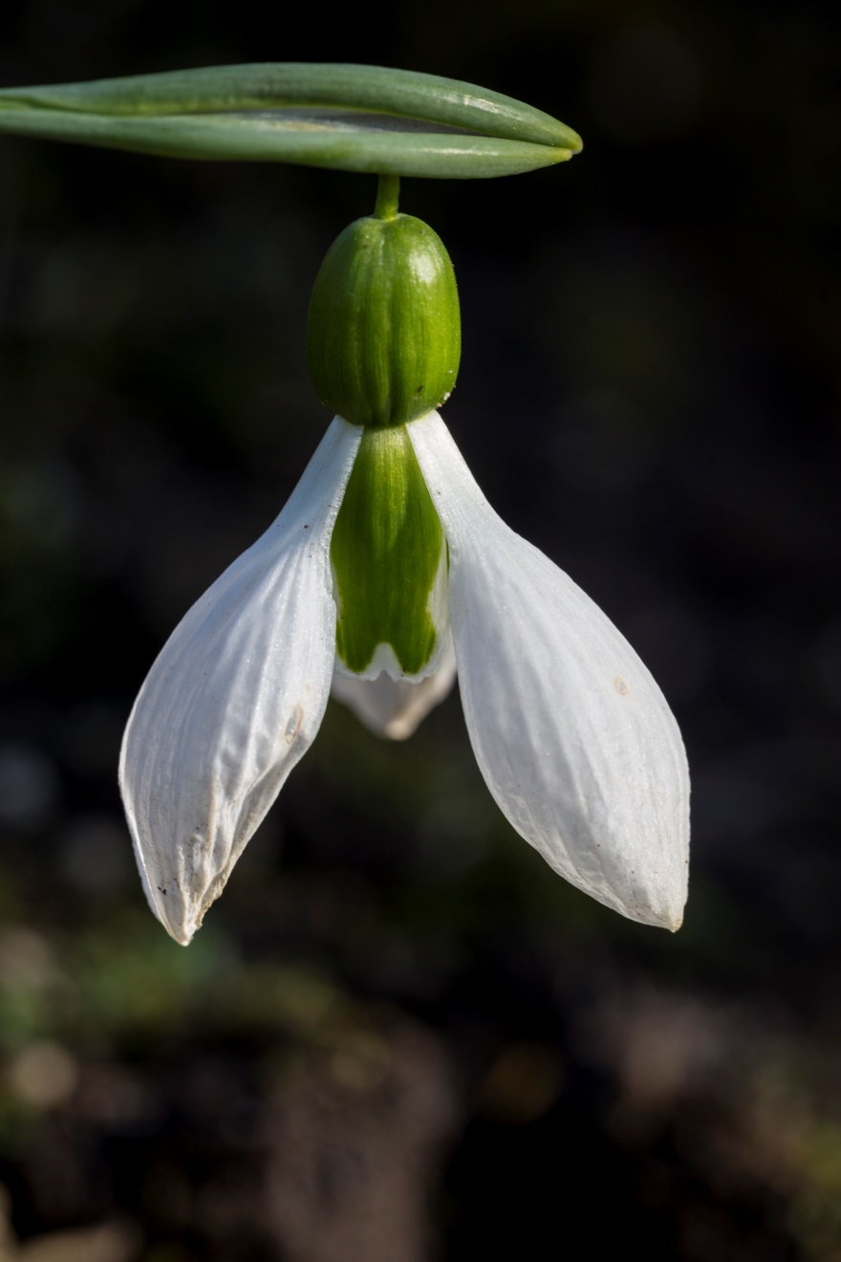

Slide 14
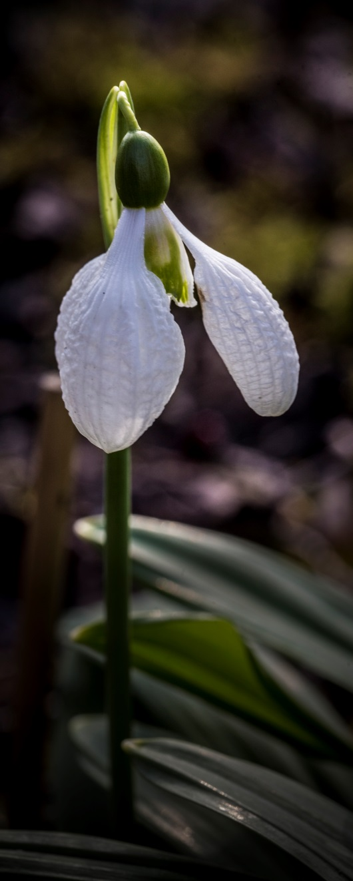

Slide 15
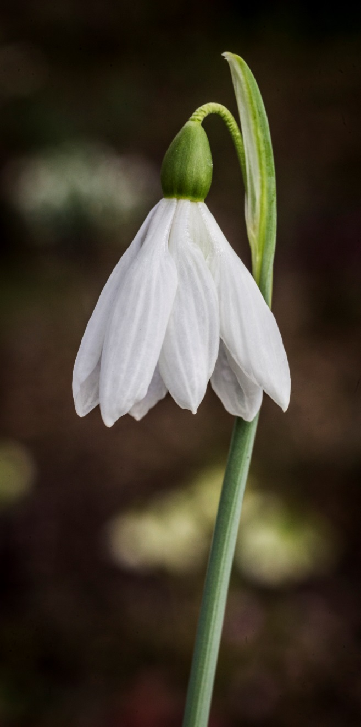

Slide 16
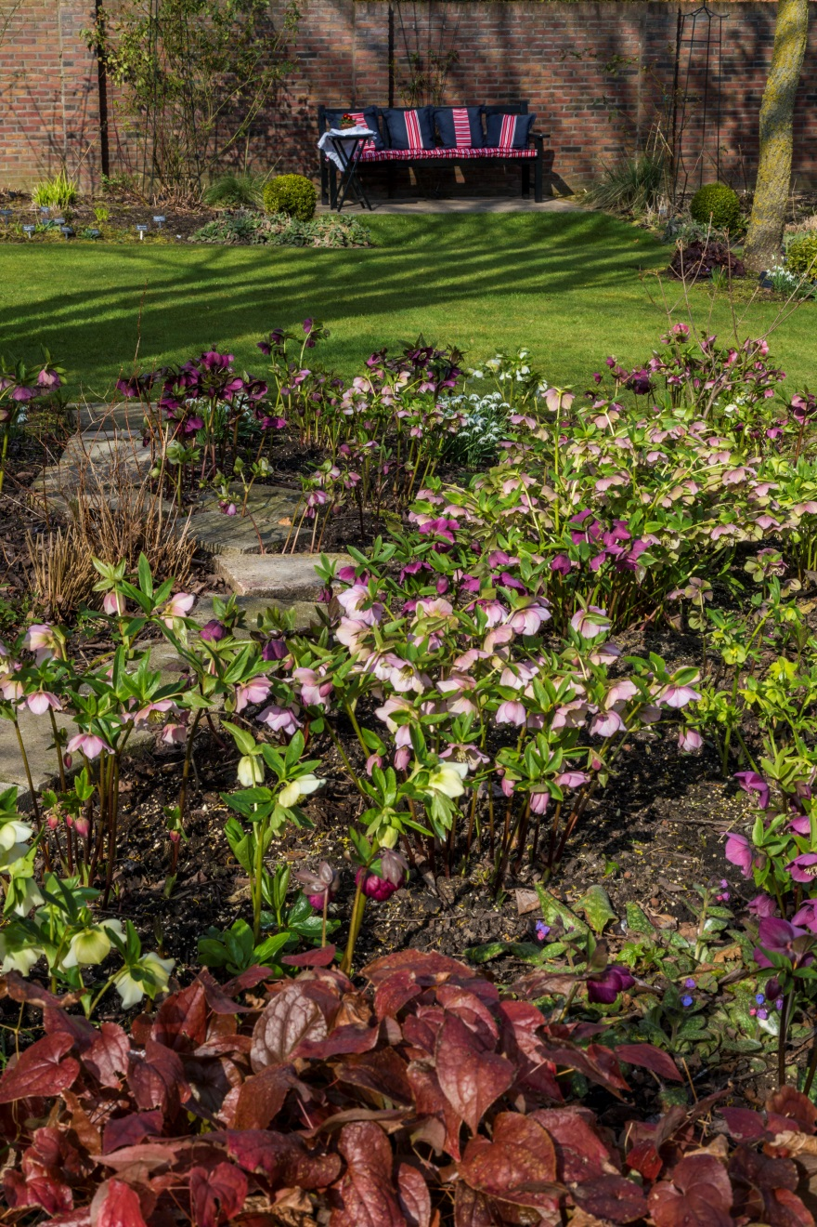
Wie die Schneeglöckchen auch Helleborus massiv in vielen Farben und Sorten vertreten.
Dazwischen viele andere schöne Pflanzen und Sträucher.

Slide 17
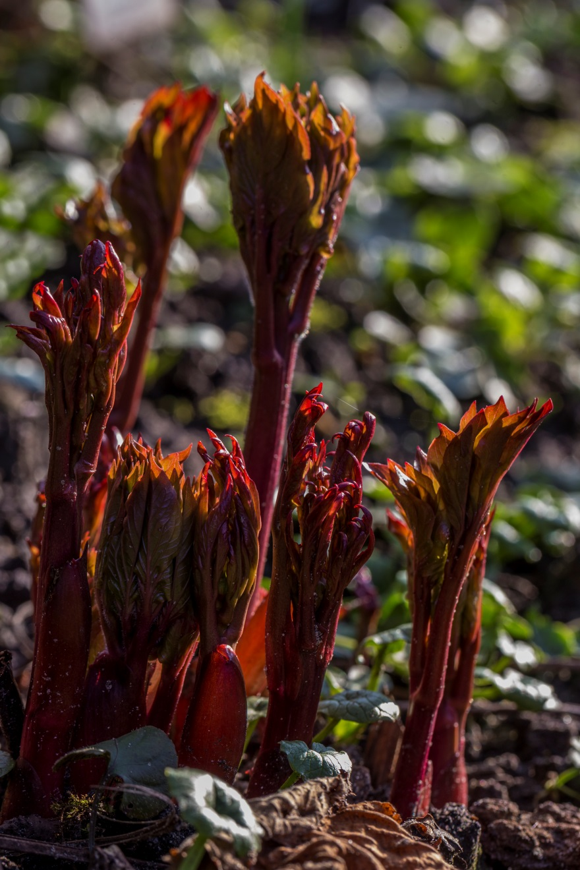

Slide 18
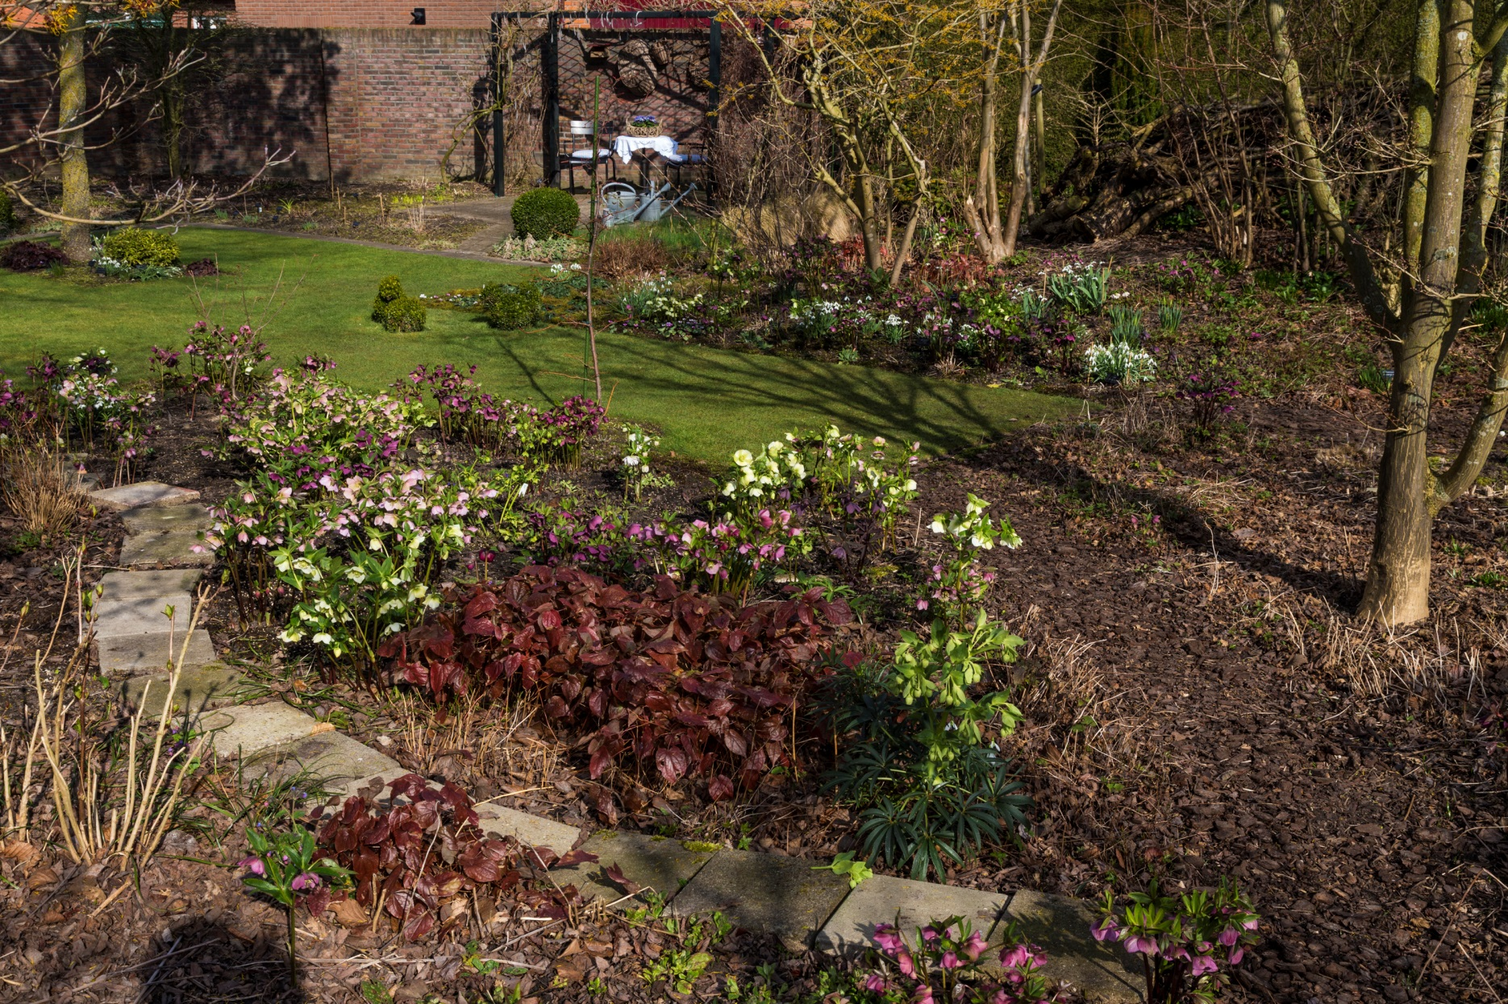

Slide 19
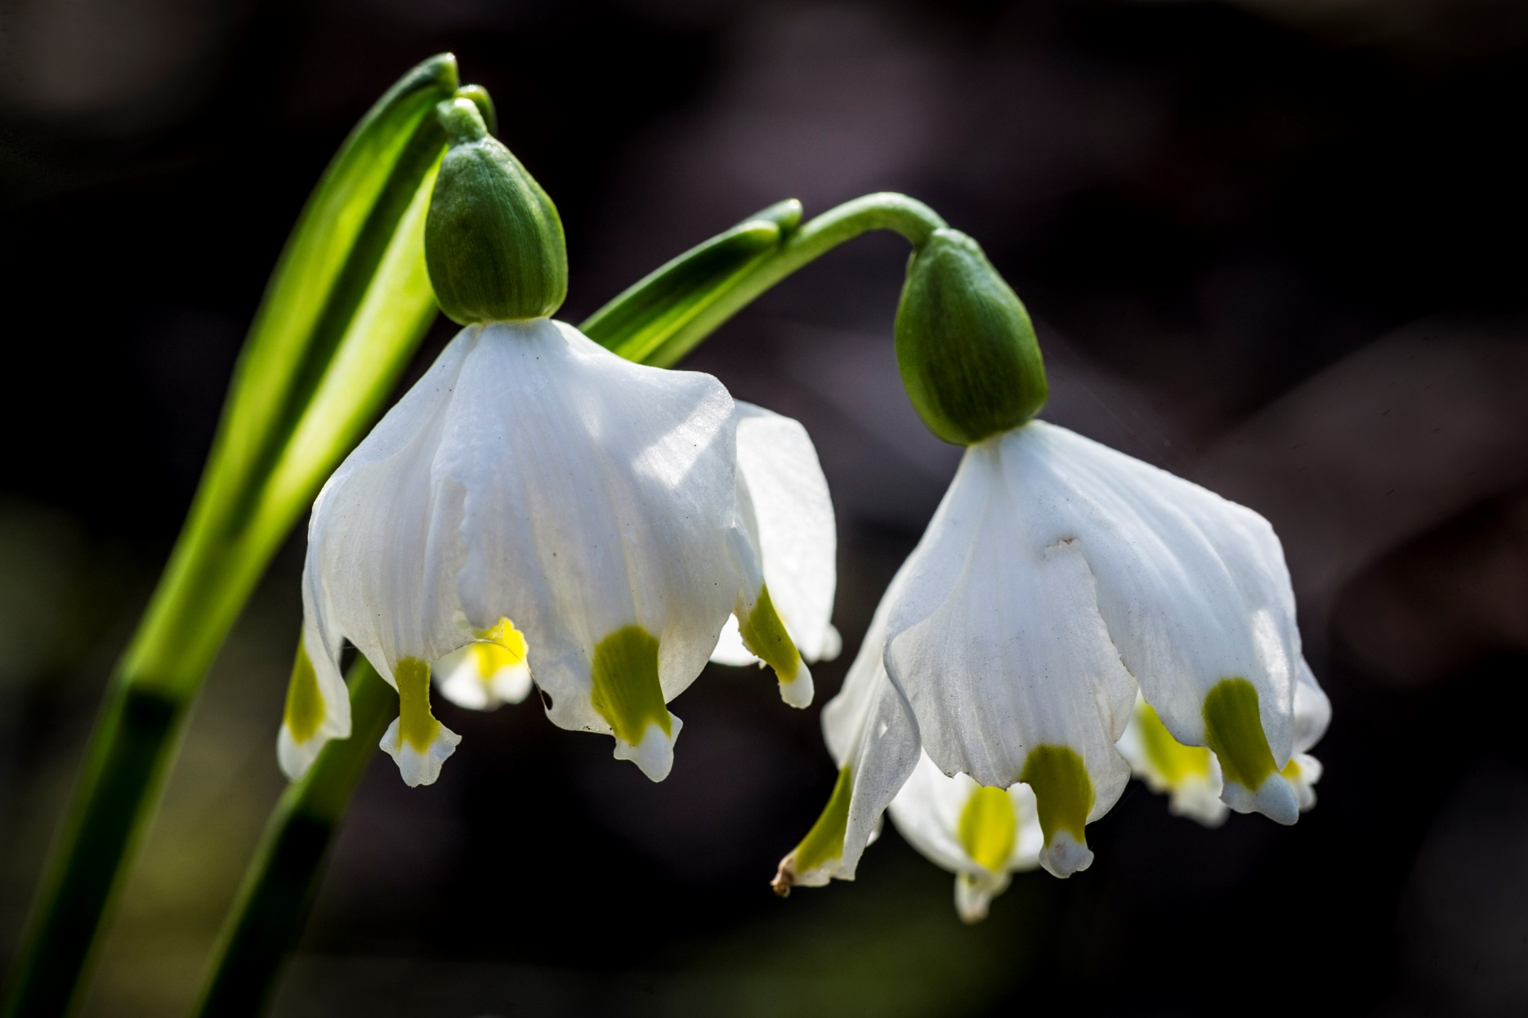

Slide 20
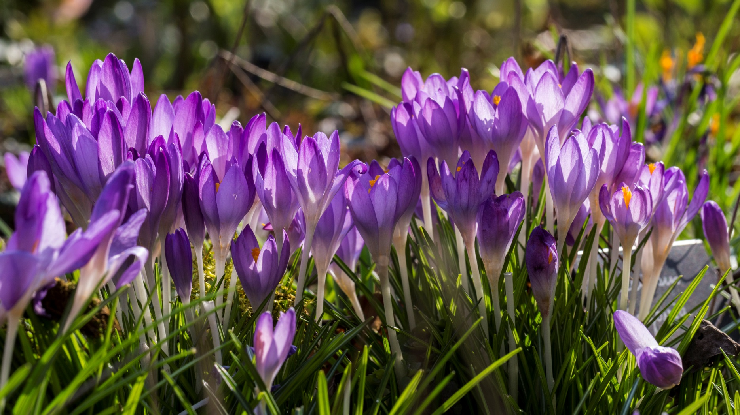

Slide 21
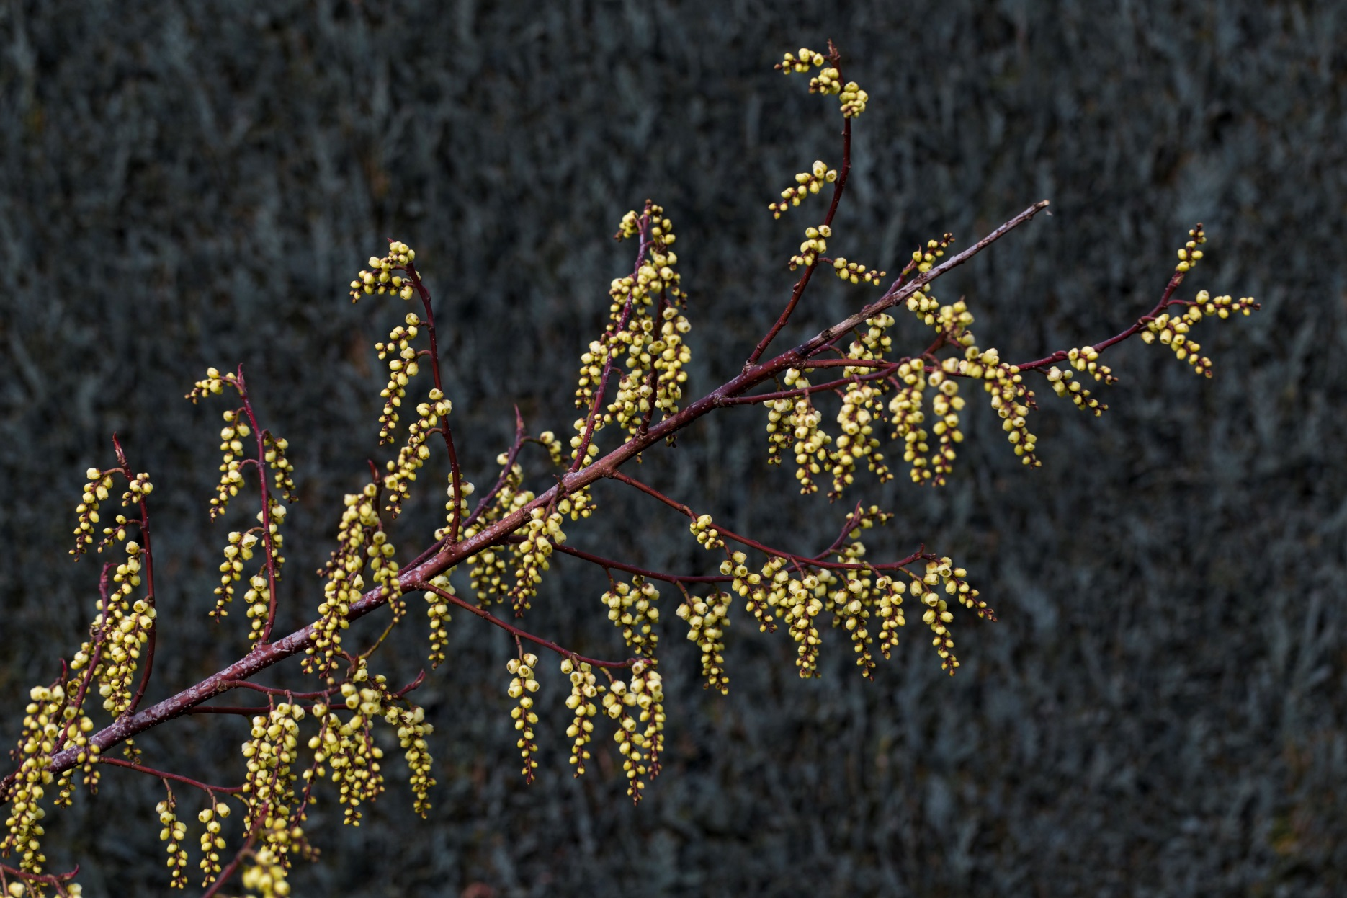

Slide 22
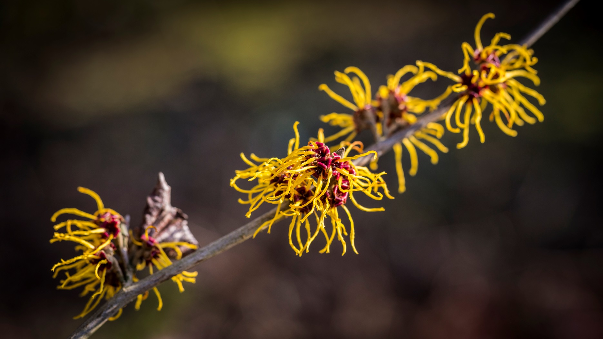

Slide 23
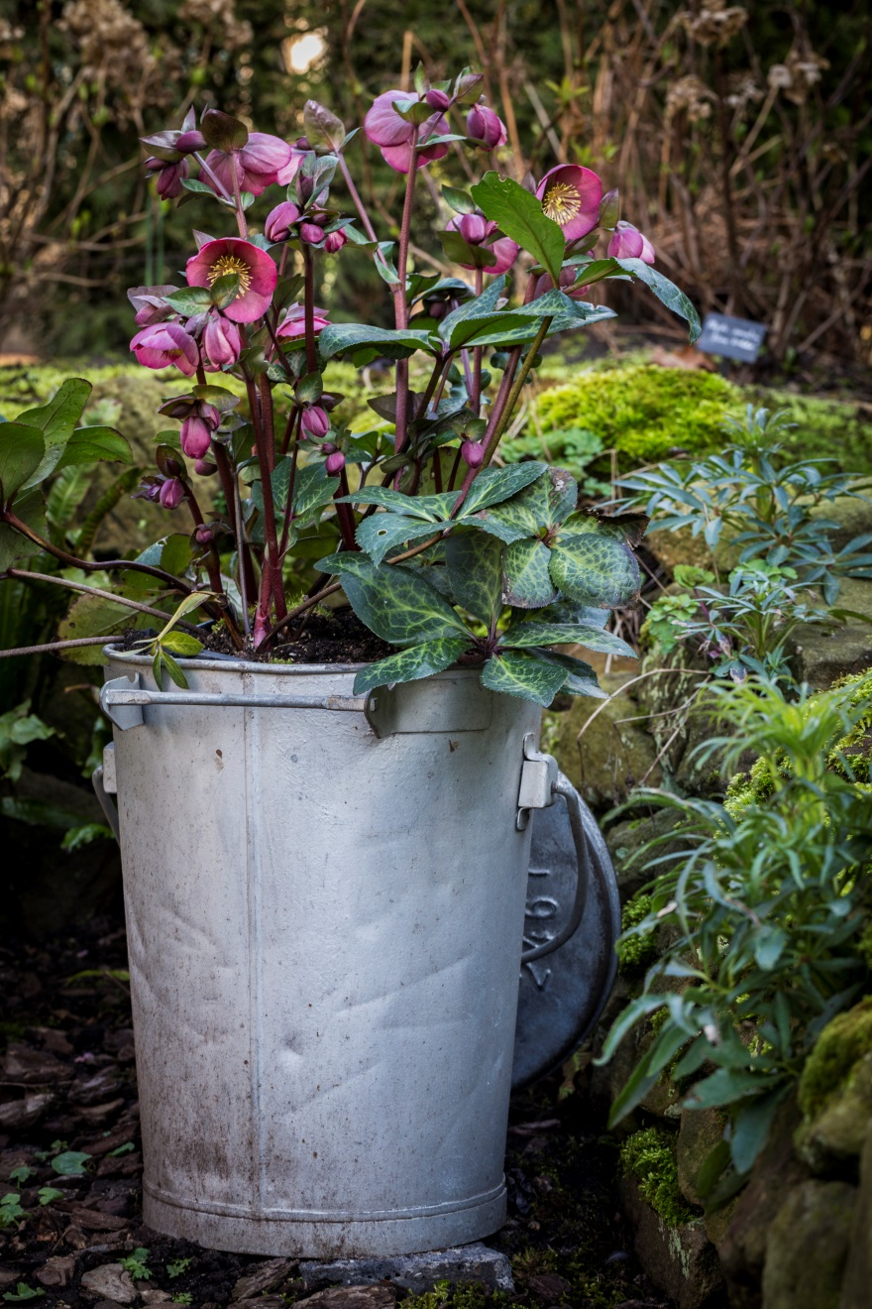
Wo auch immer Sie suchen, werden Sie eine Überraschung nach der anderen entdecken.
Pflanzen sind es, die Ihnen immer wieder einladen ihre Details zu bewundern.
Farbe, Zeichnung, Blumen-Herzen, immer anders..

Slide 24
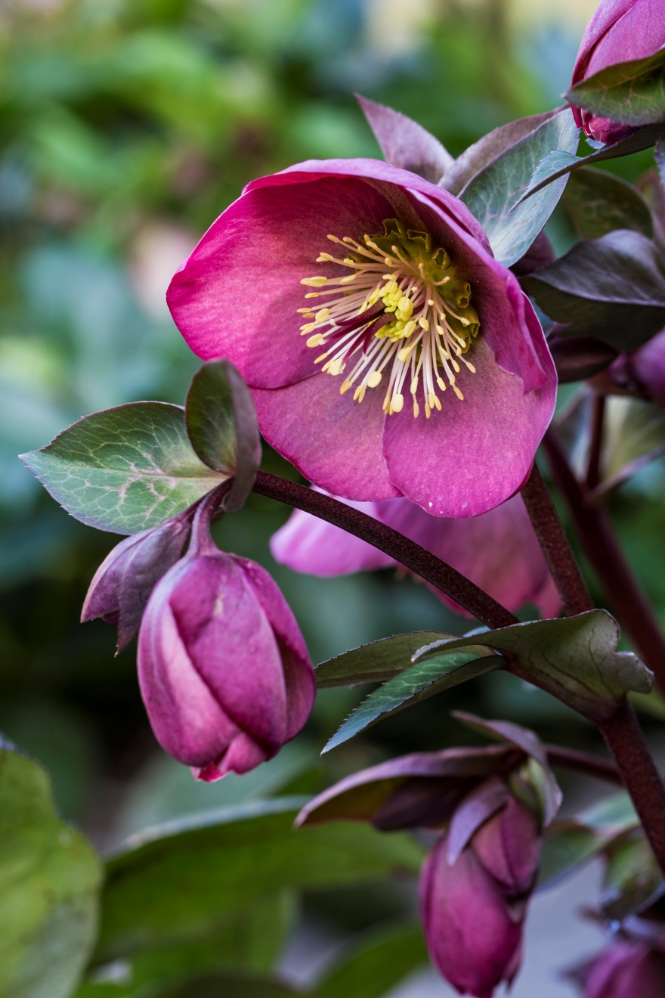

Slide 25
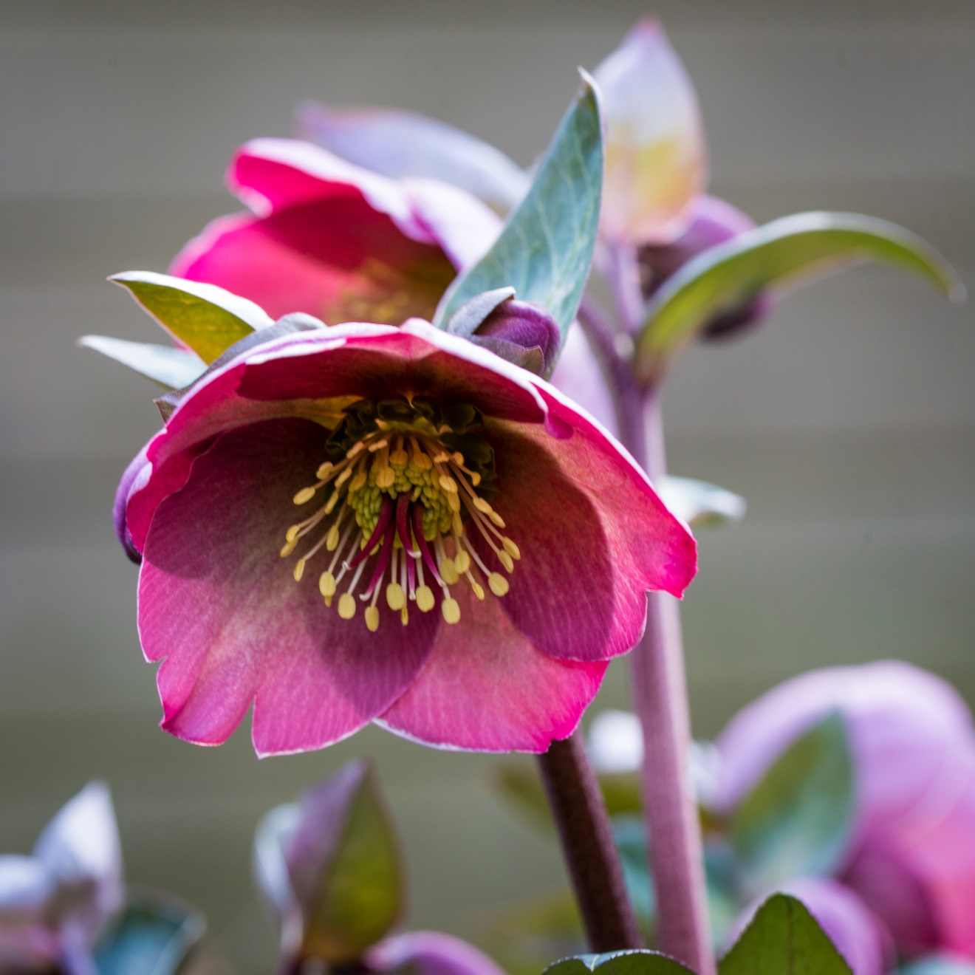

Slide 26
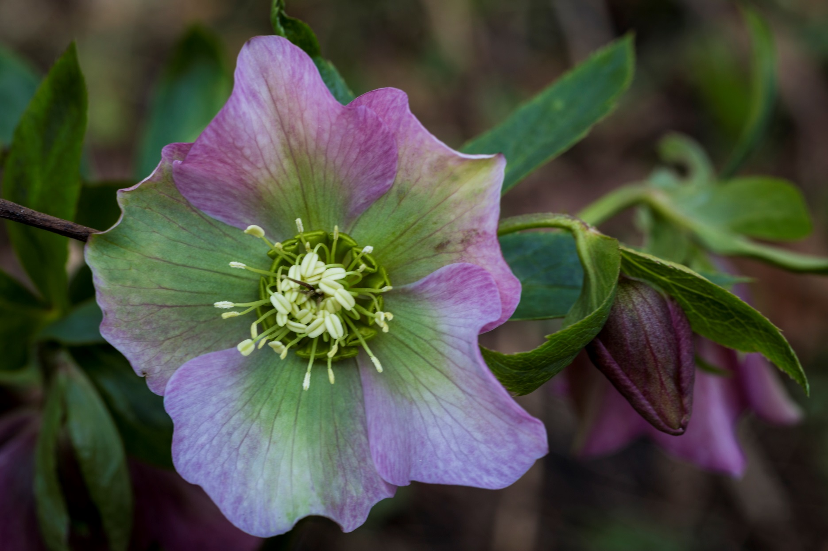

Slide 27
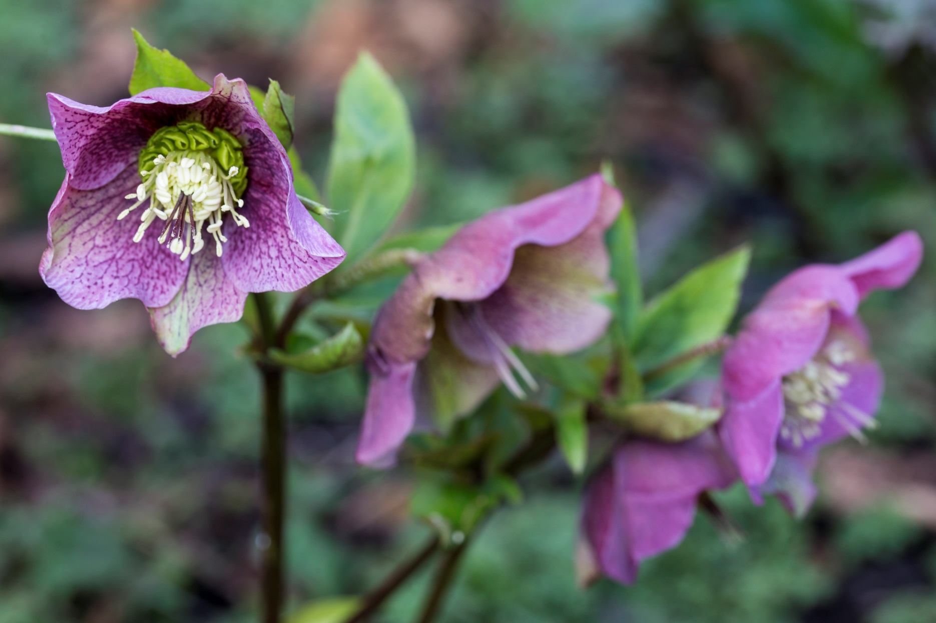

Slide 28
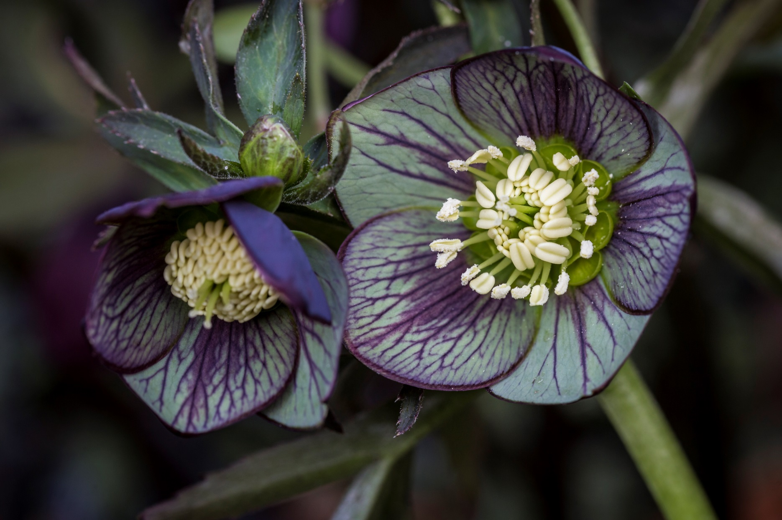

Slide 29
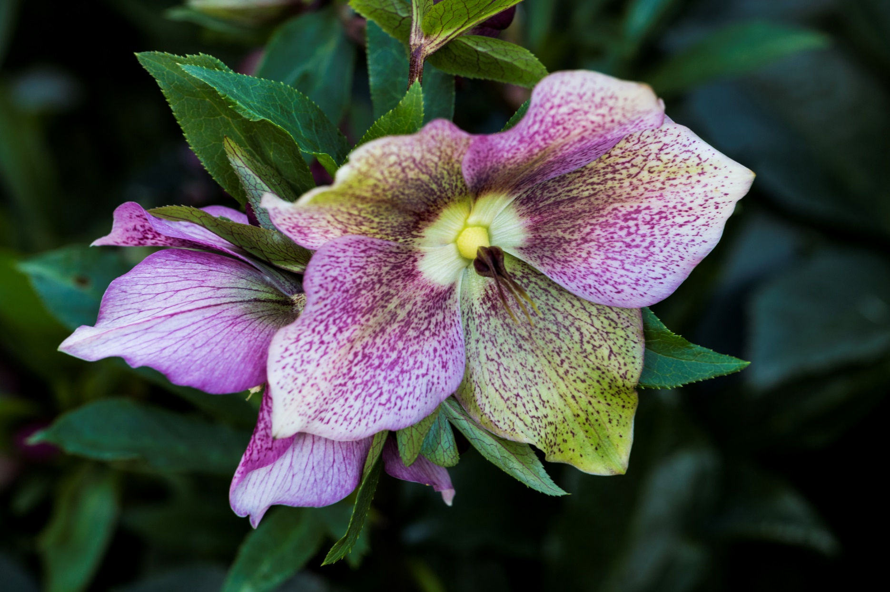

Slide 30
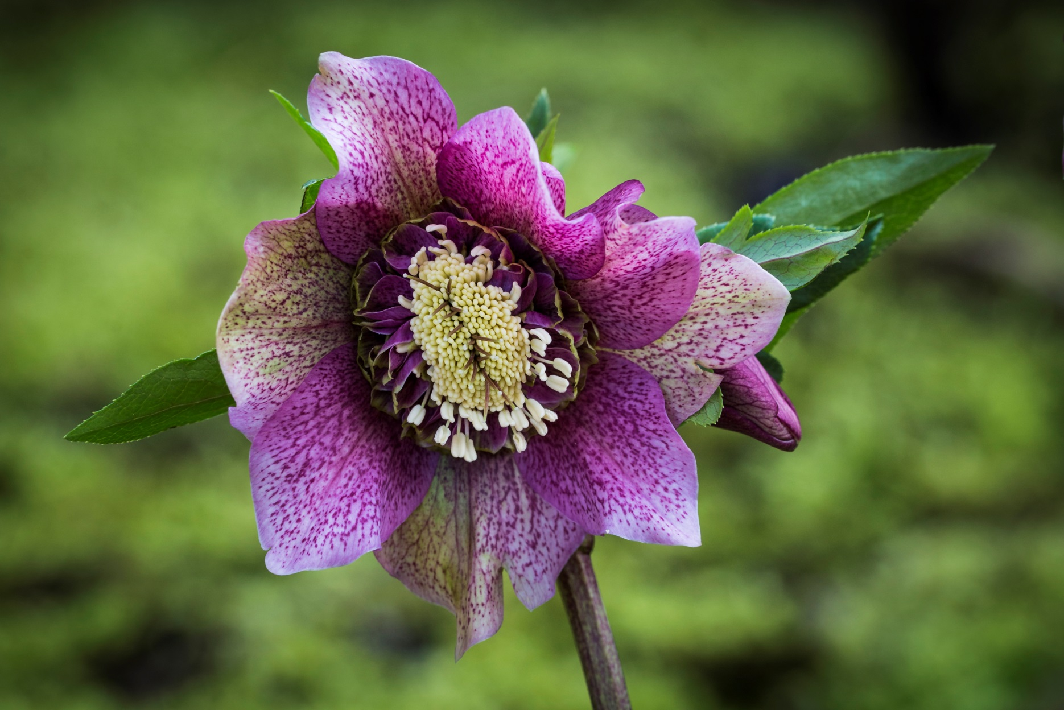

Slide 31
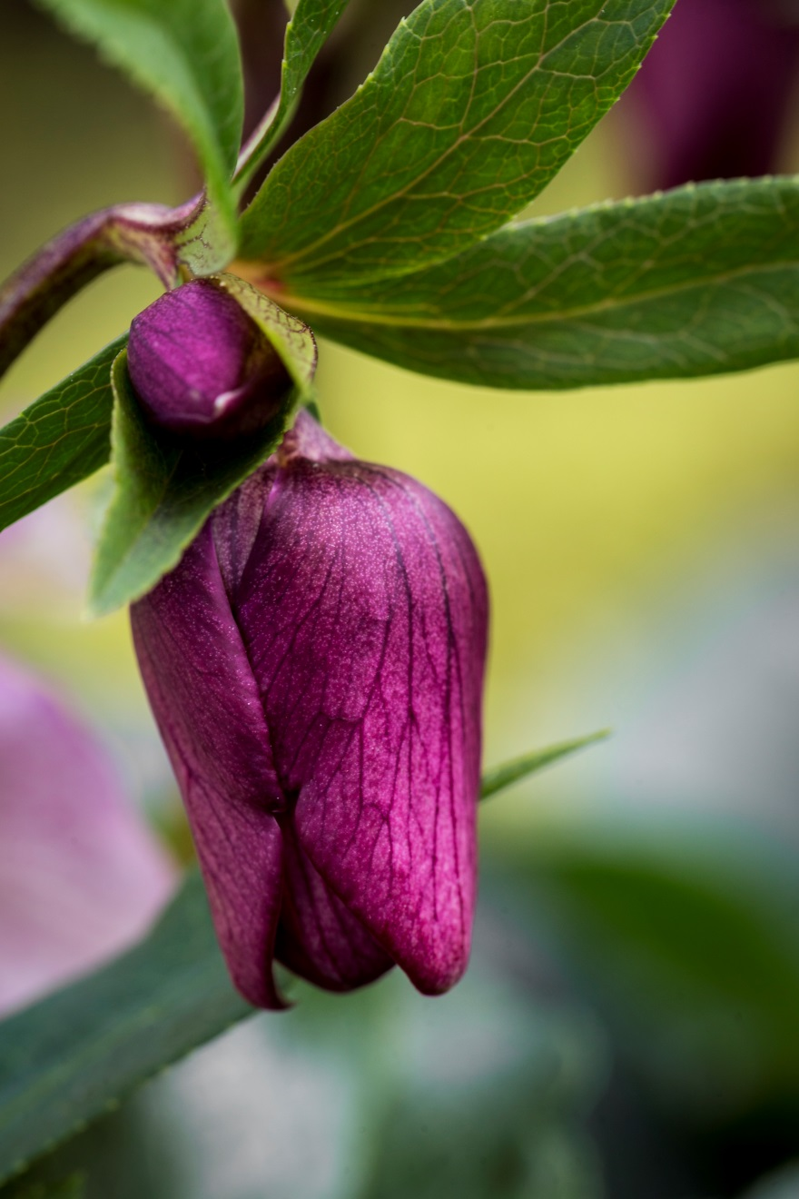
Helleborussen haben oft robuste Knospen...

Slide 32
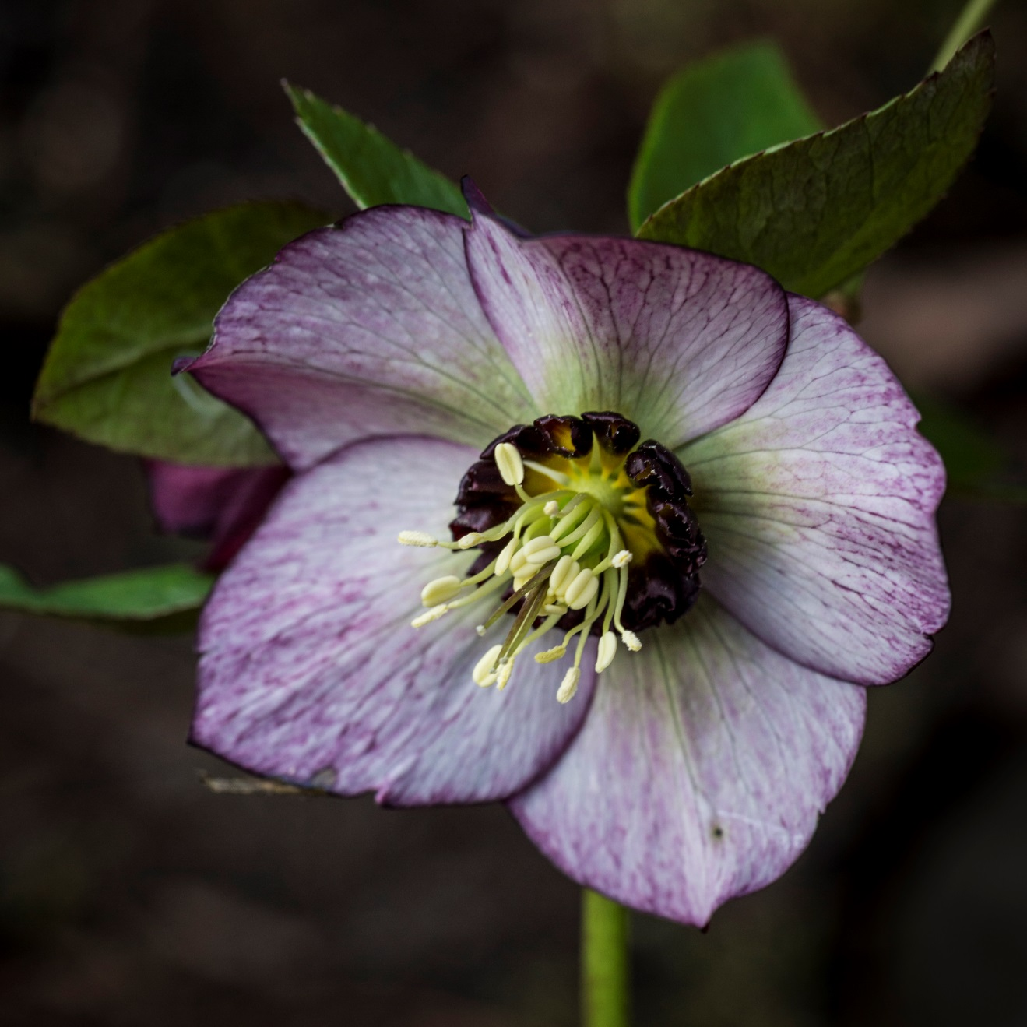

Slide 33
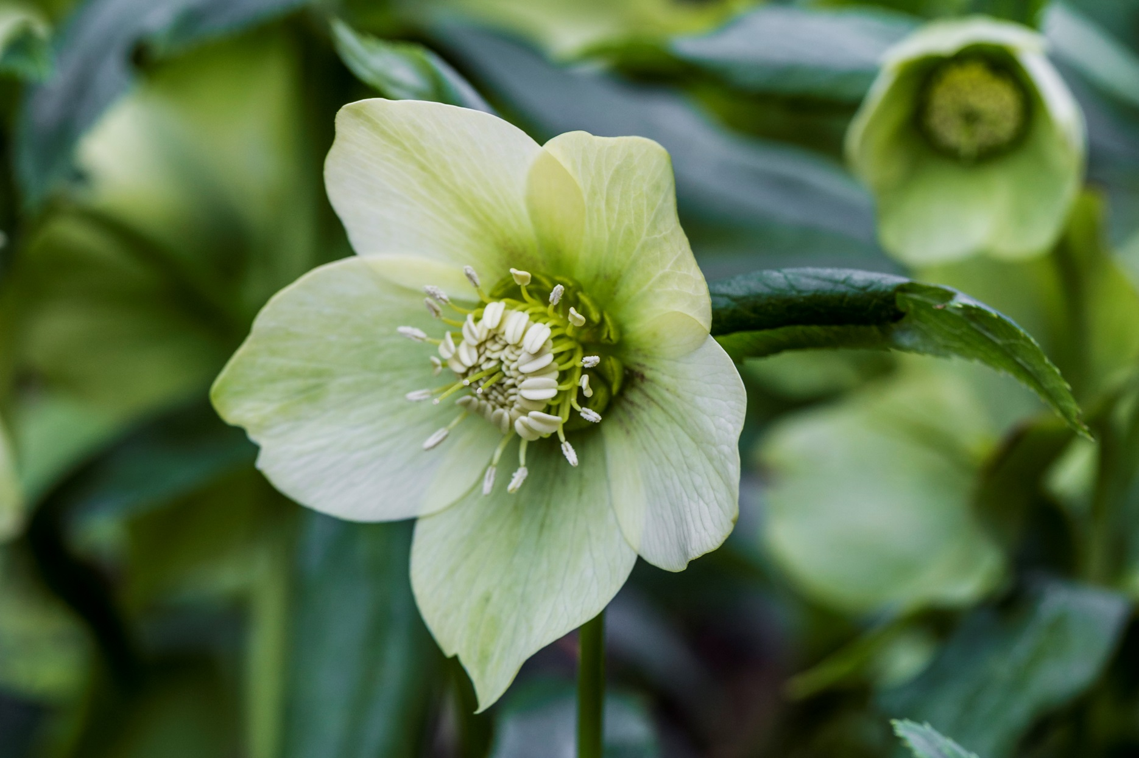

Slide 34
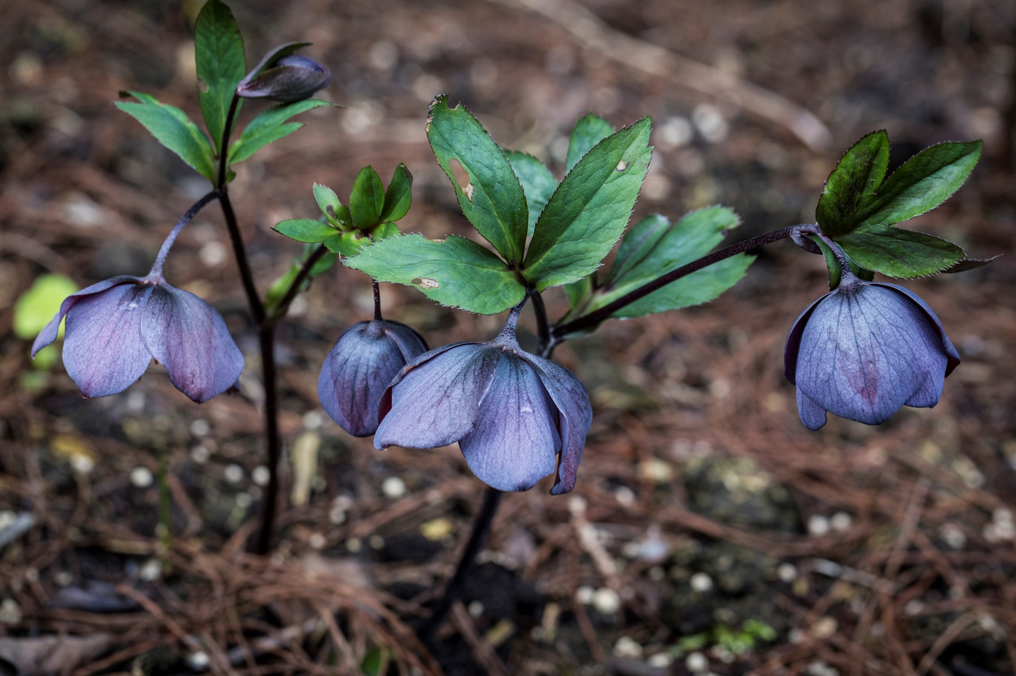

Slide 35
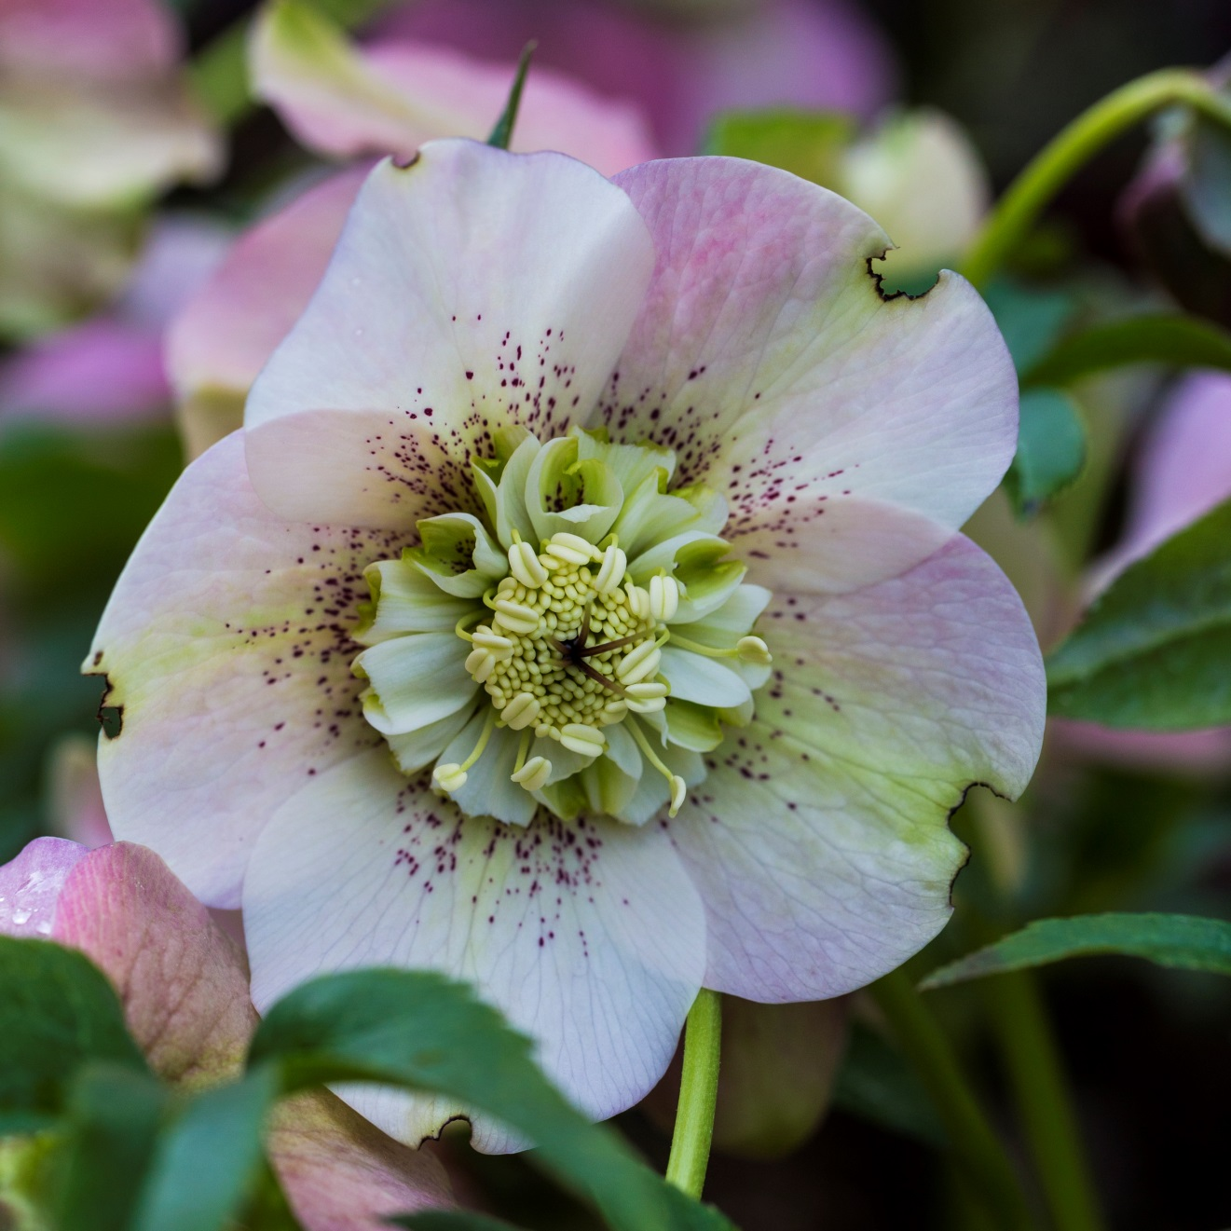

Slide 36
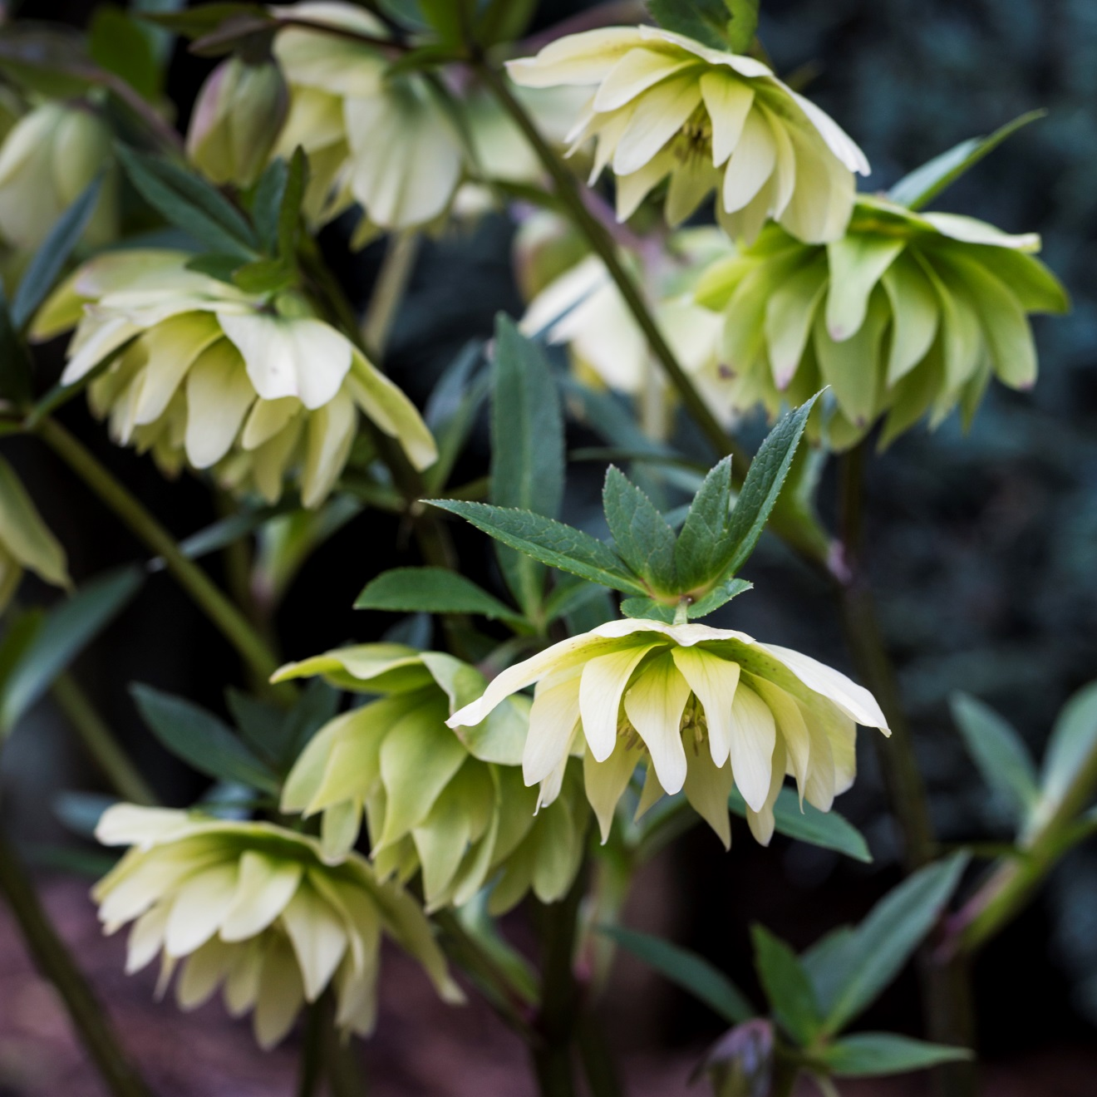

Slide 37
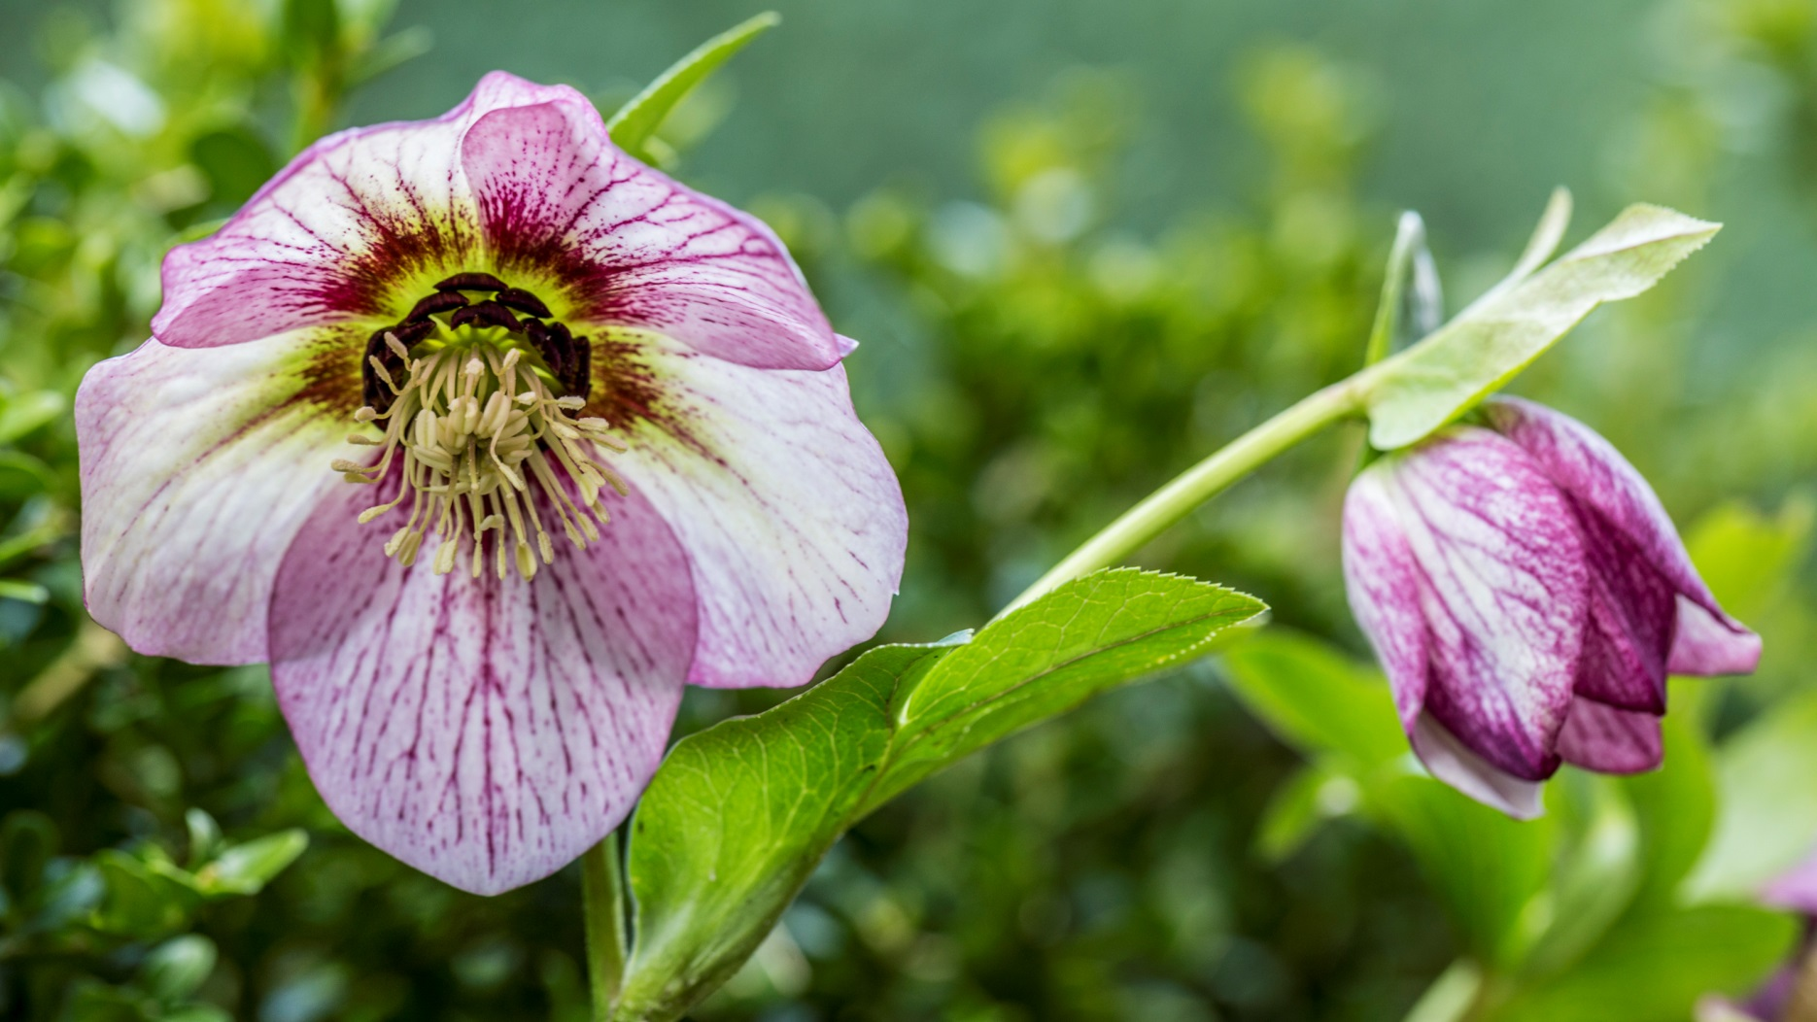

Slide 38
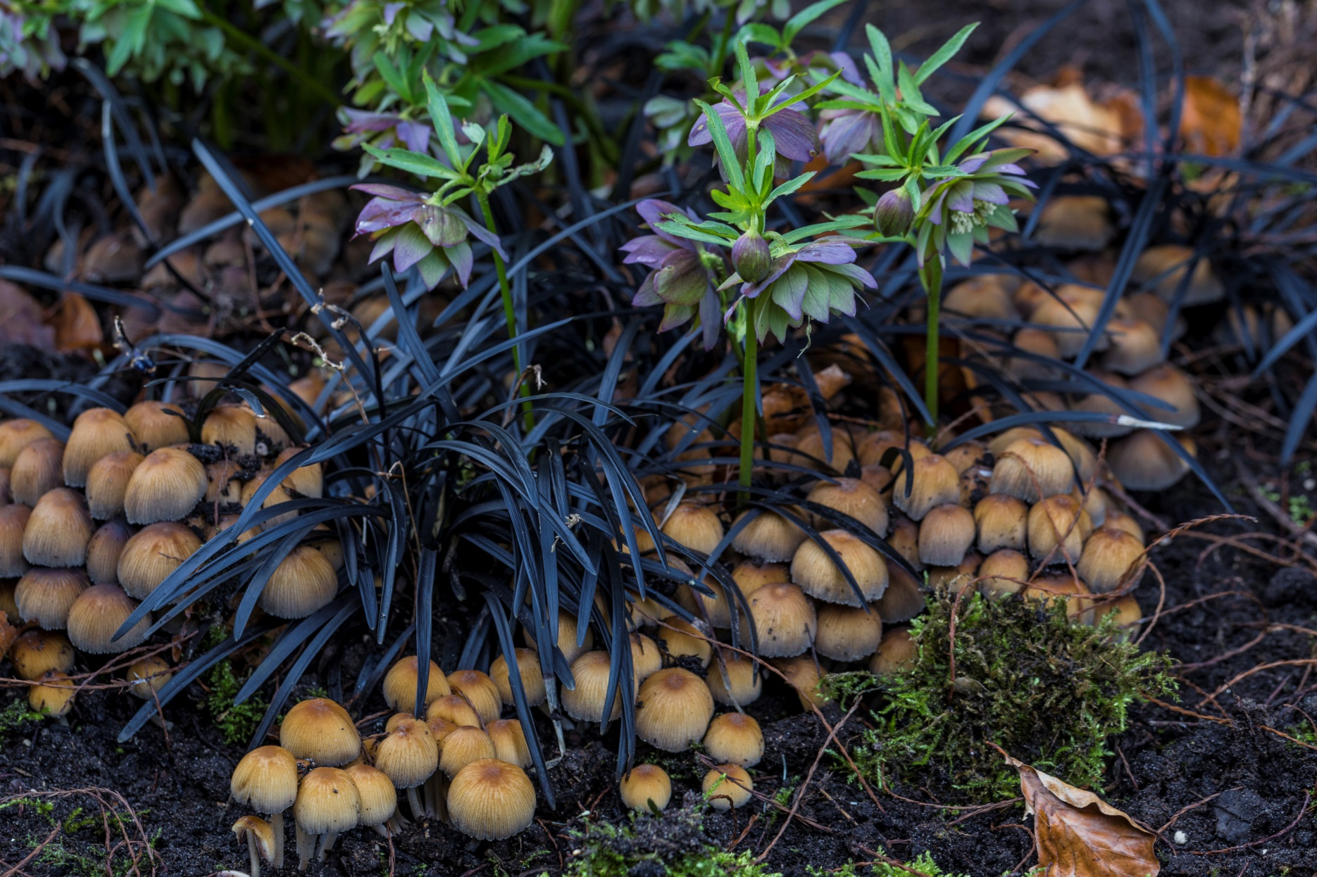
Und dann eine überraschende mini Landschaft für den aufmerksamen Besucher ....

Slide 39
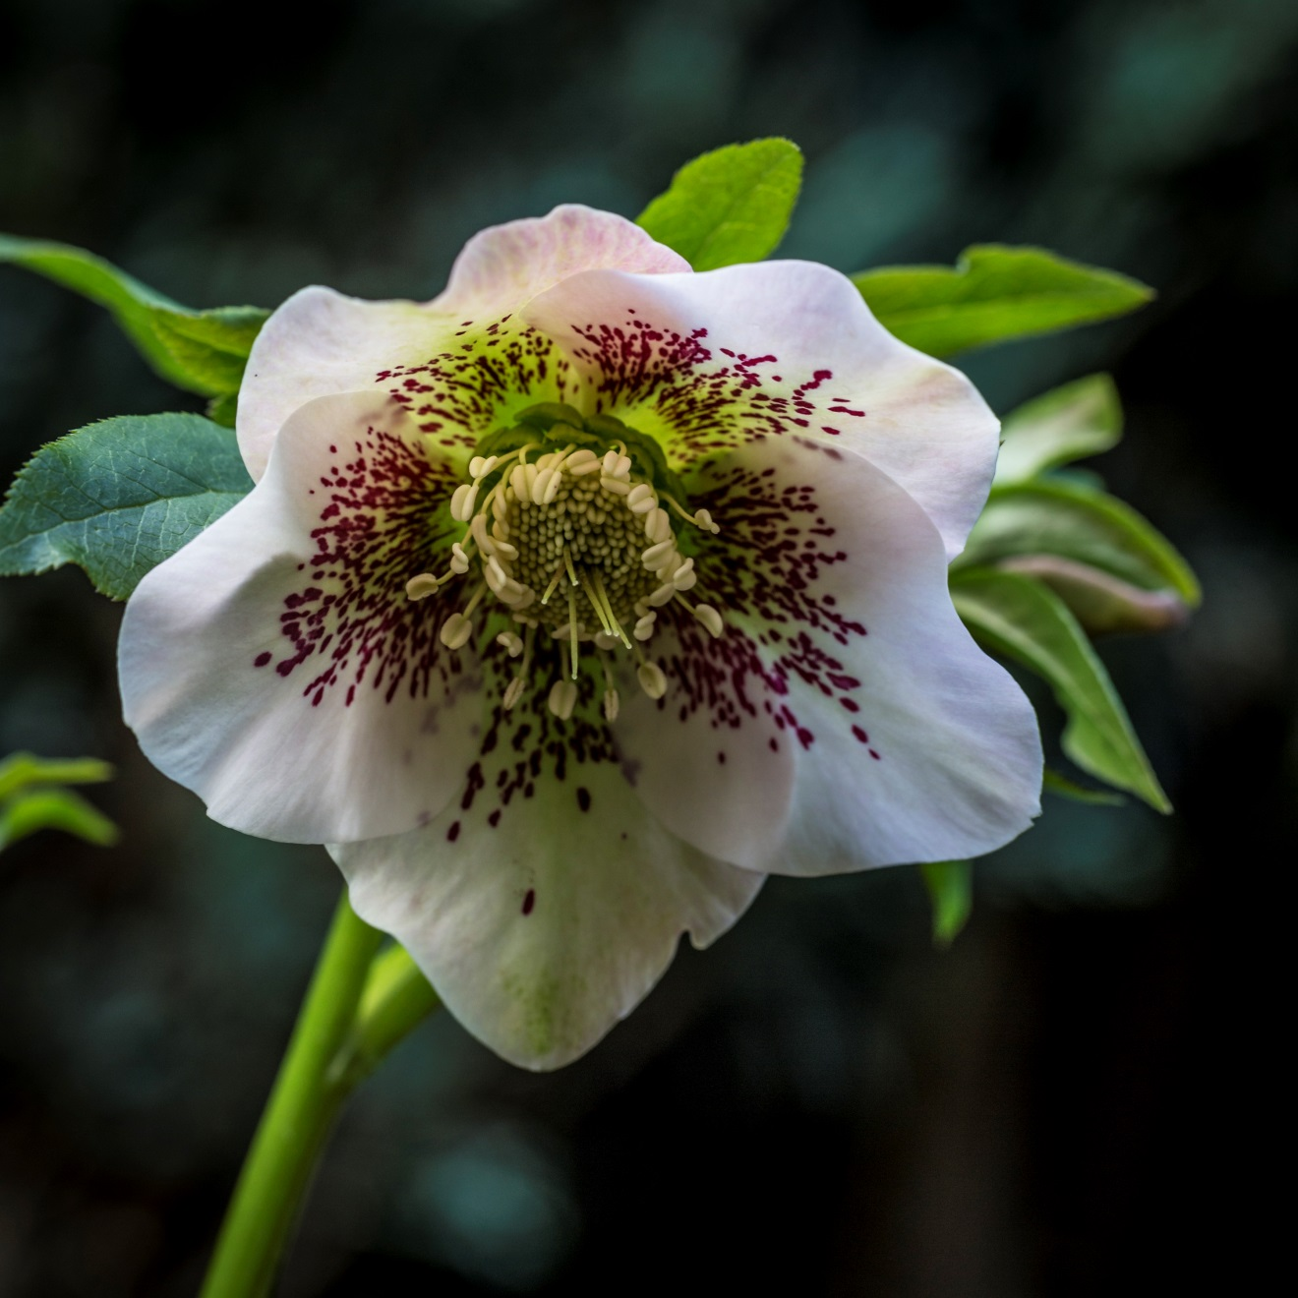

Slide 40
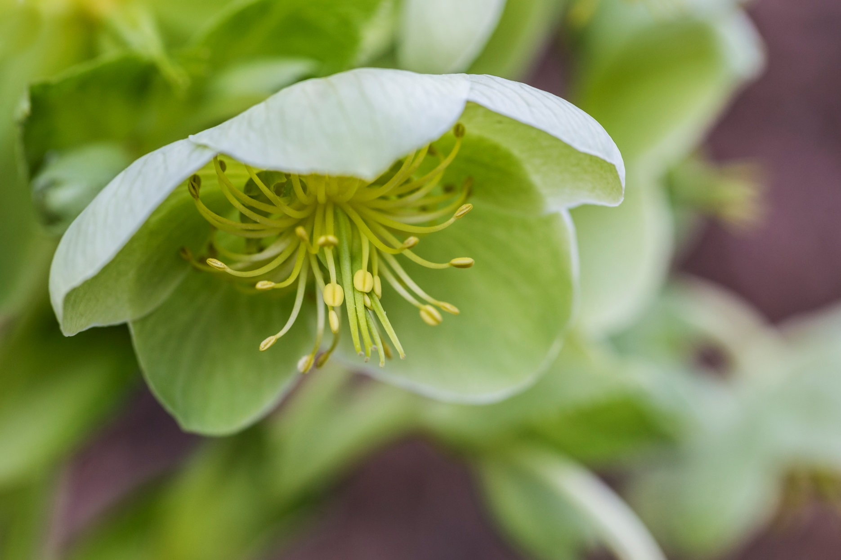

Slide 41
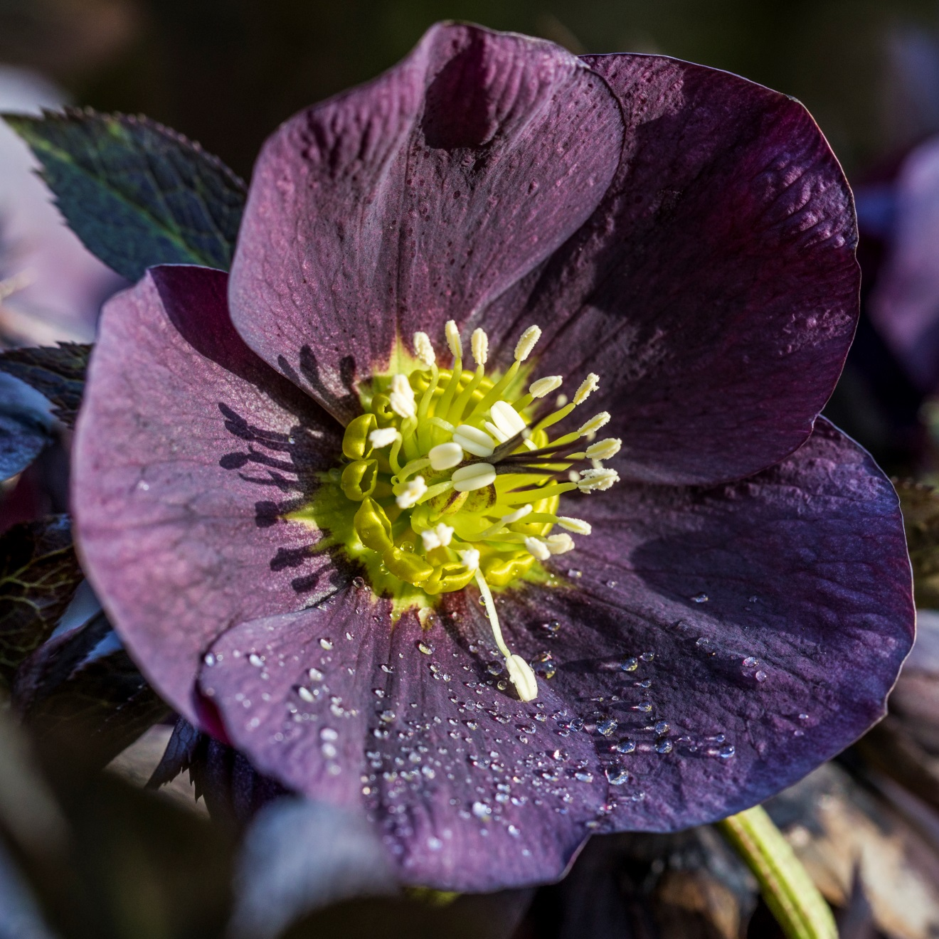

Slide 42
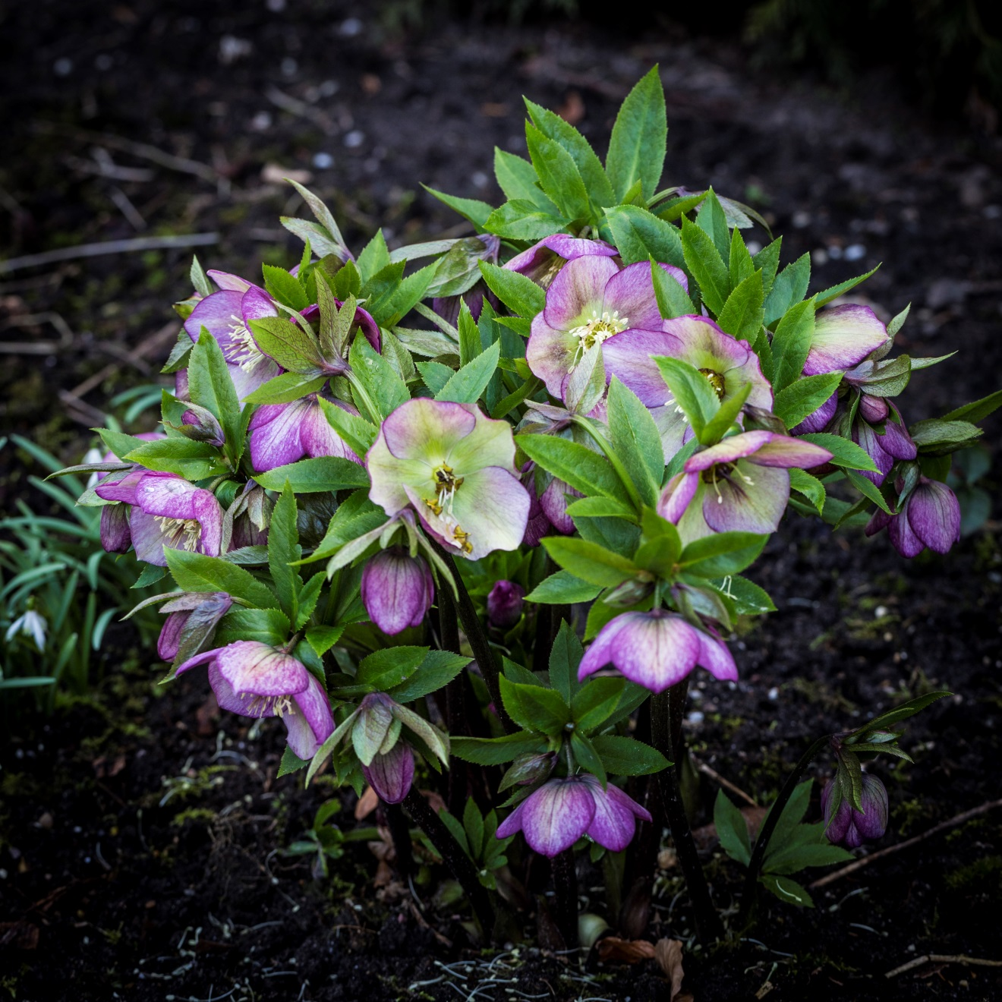

Slide 43
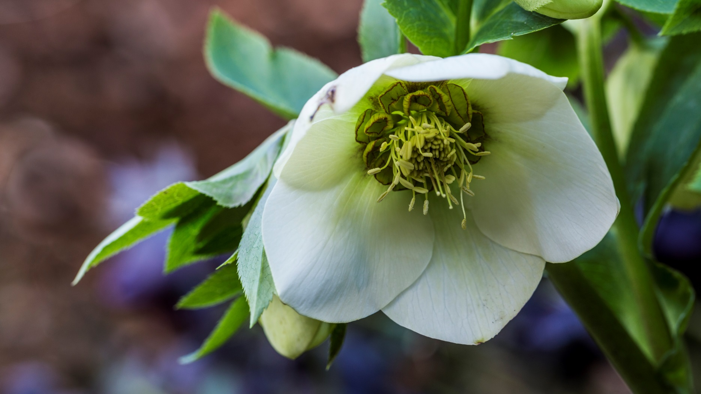

Slide 44
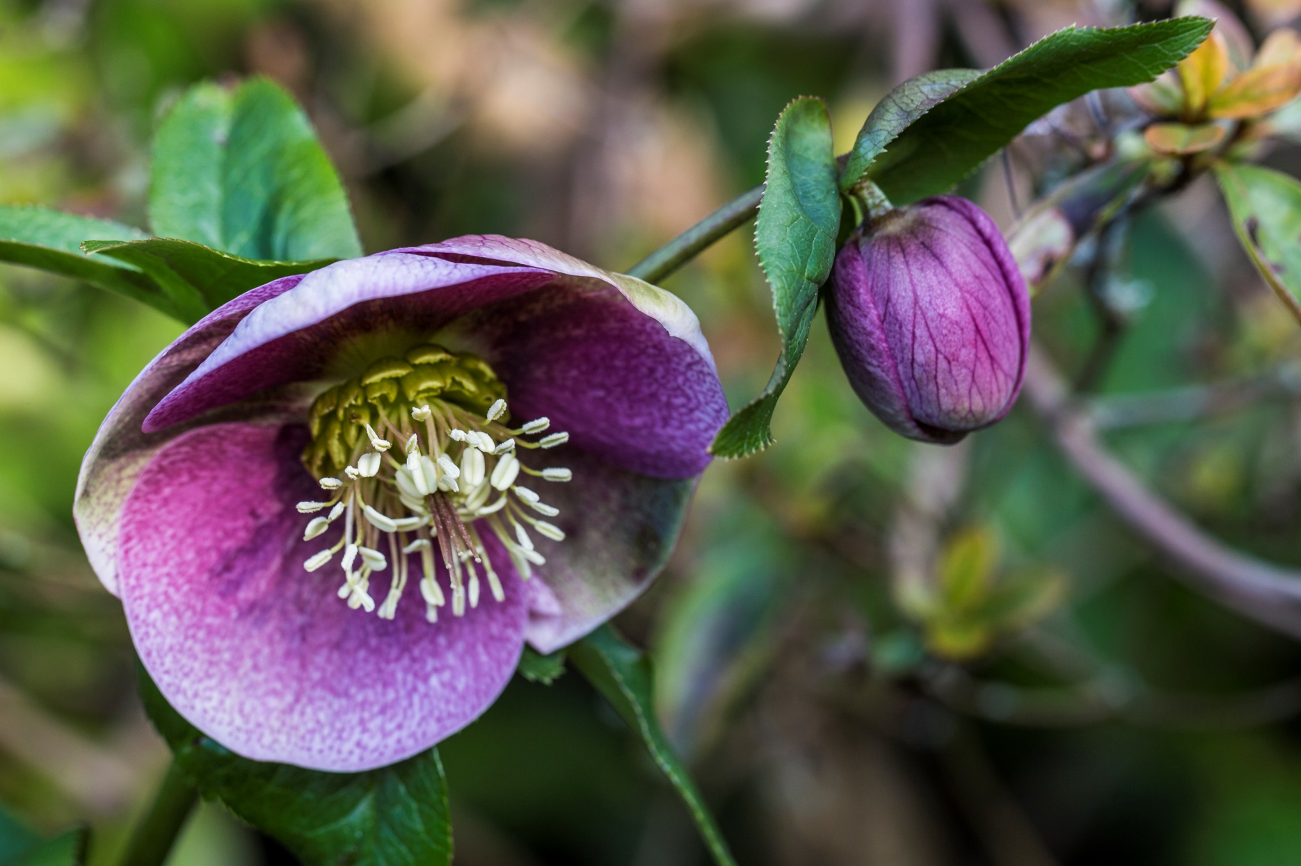

Slide 45
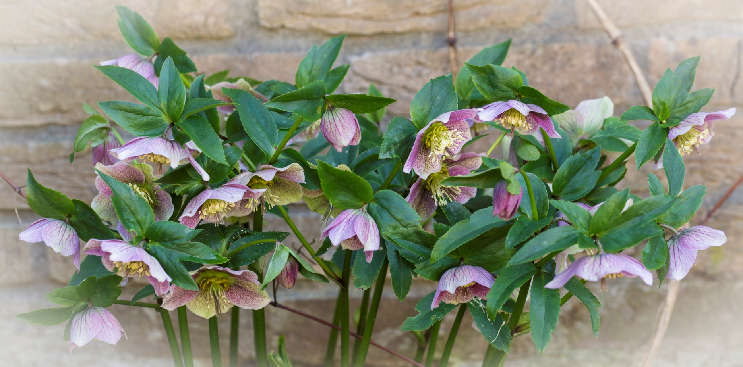

Slide 46
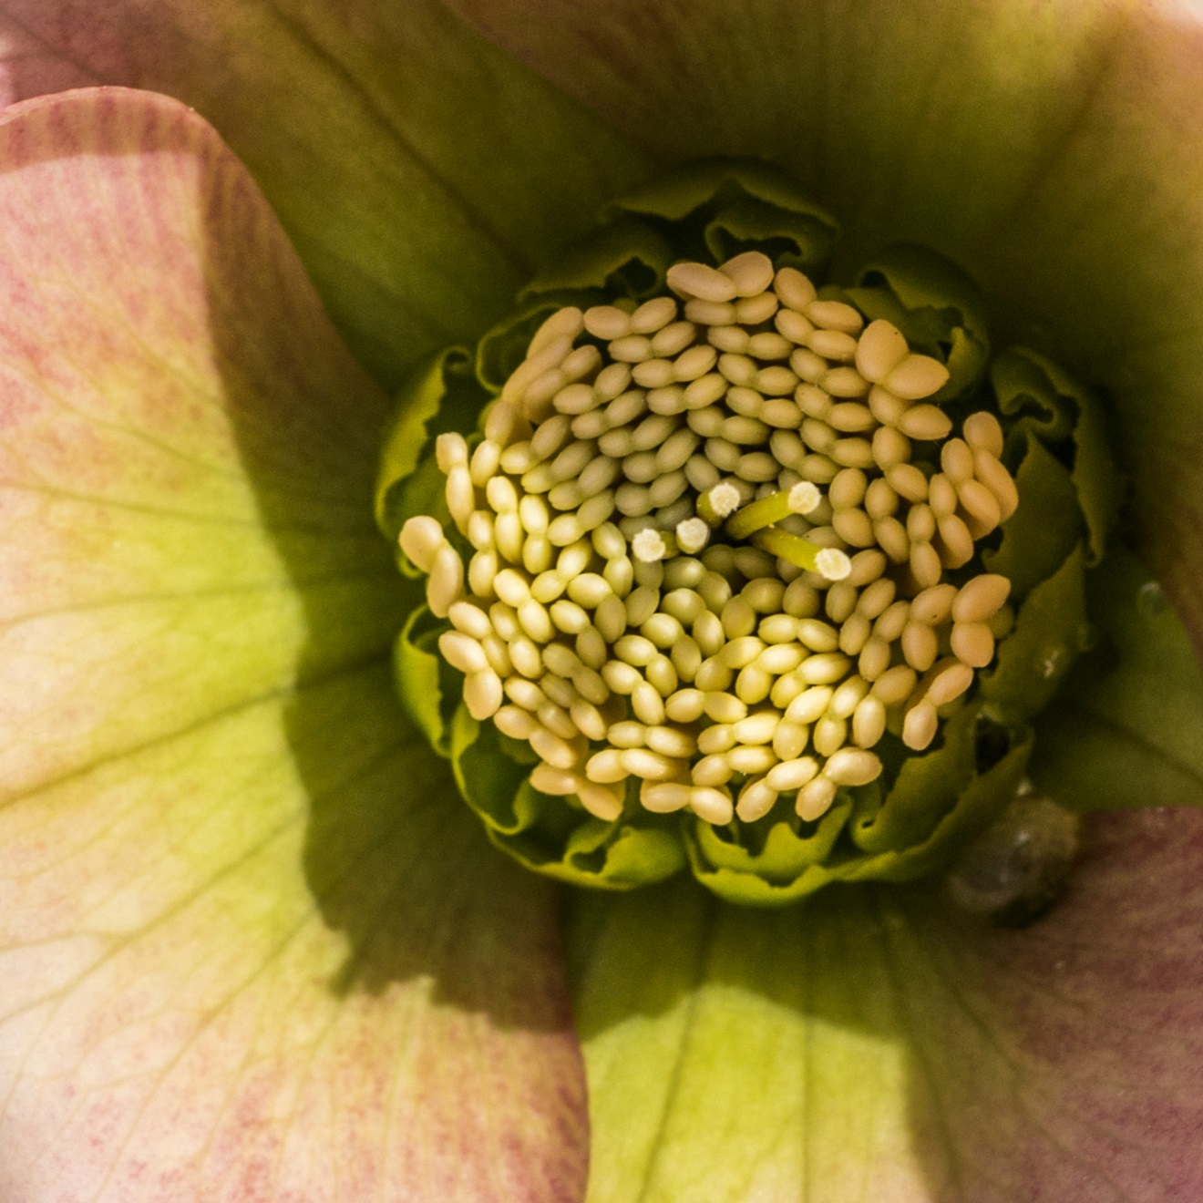

Slide 47
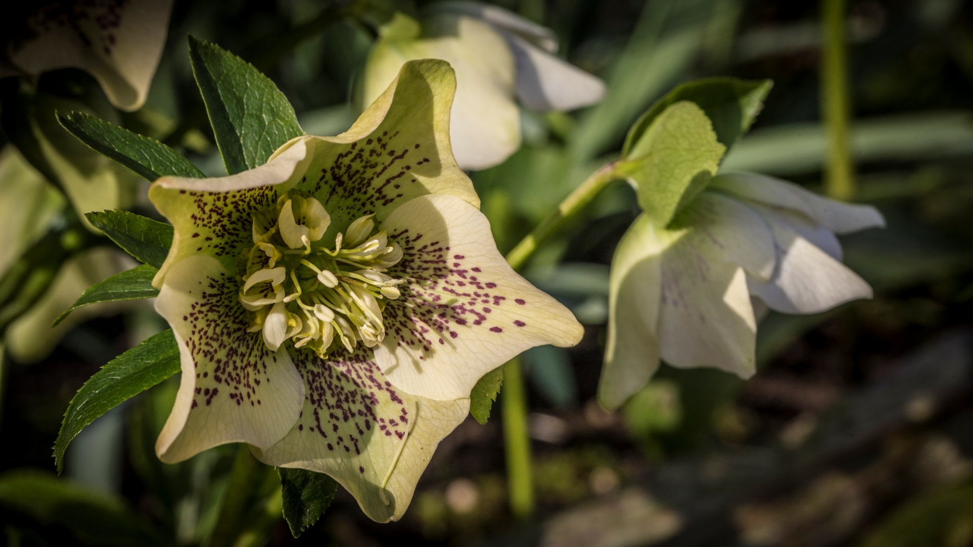

Slide 48
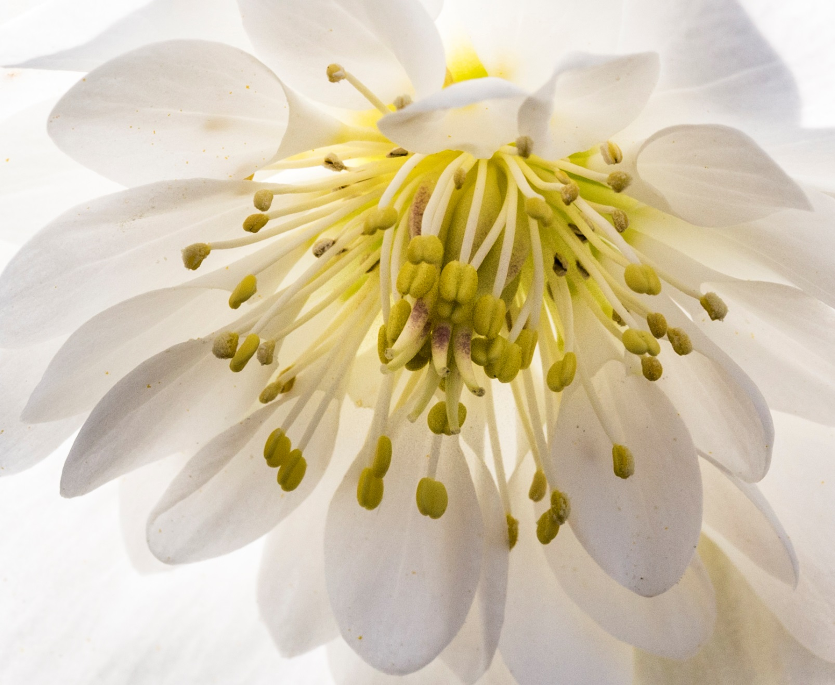

Slide 49
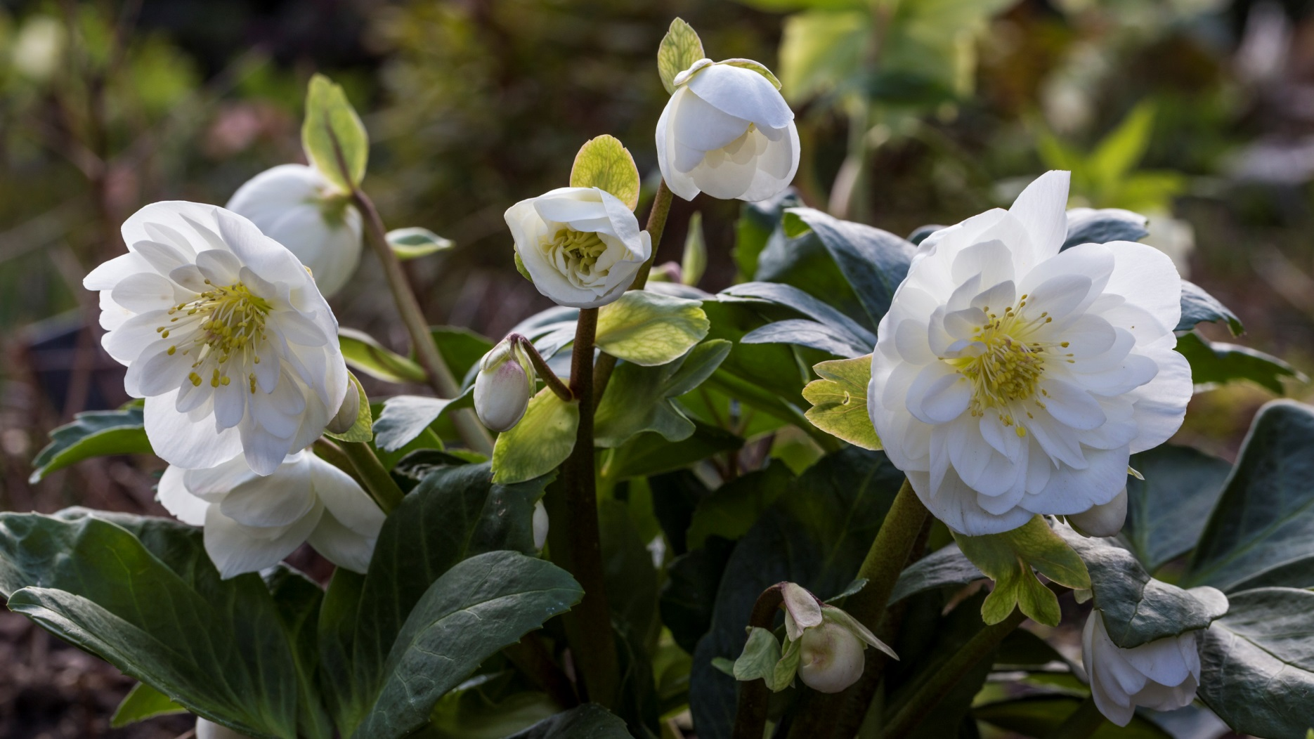

Slide 50
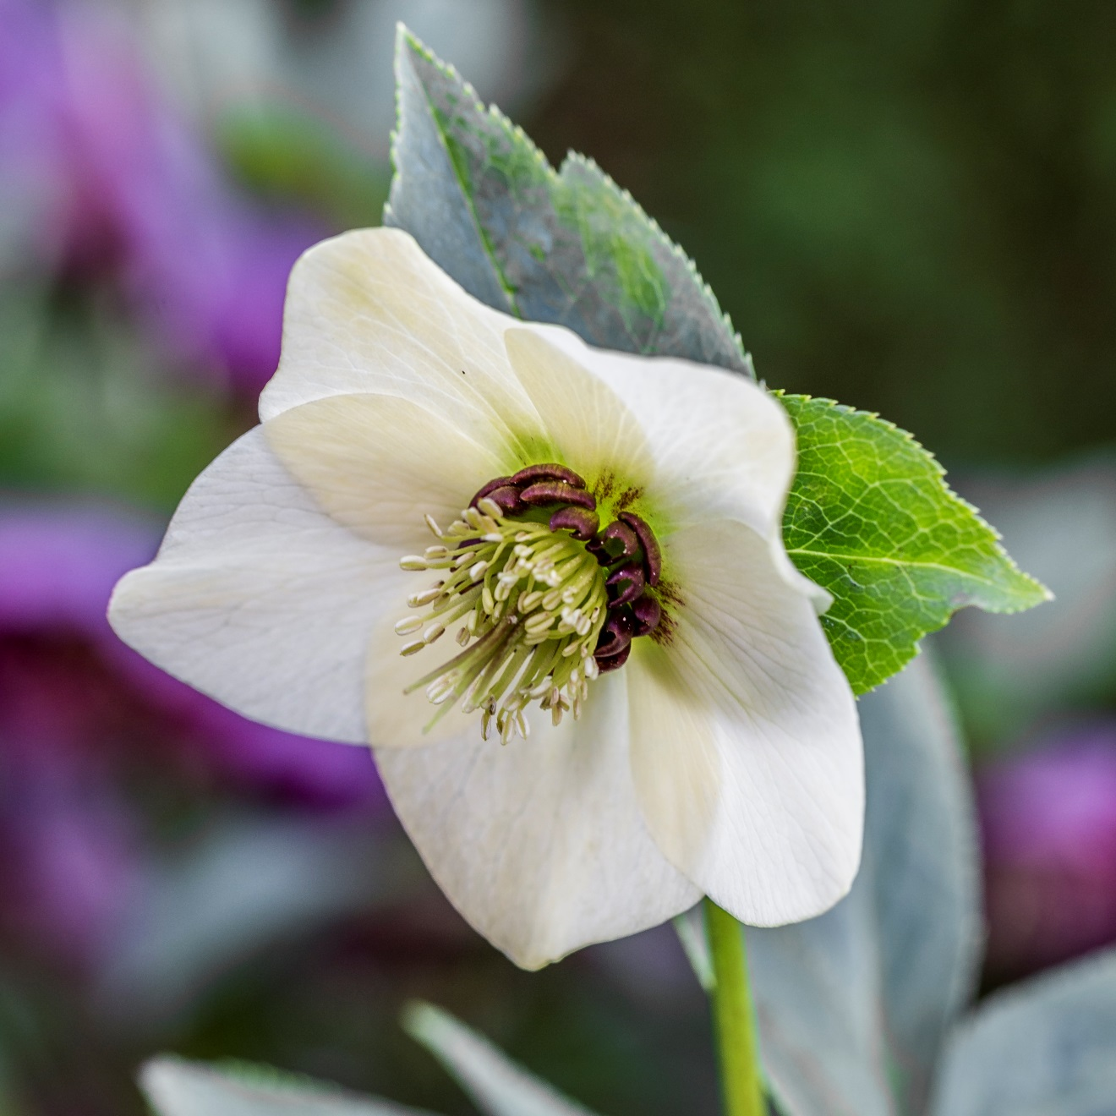

Slide 51
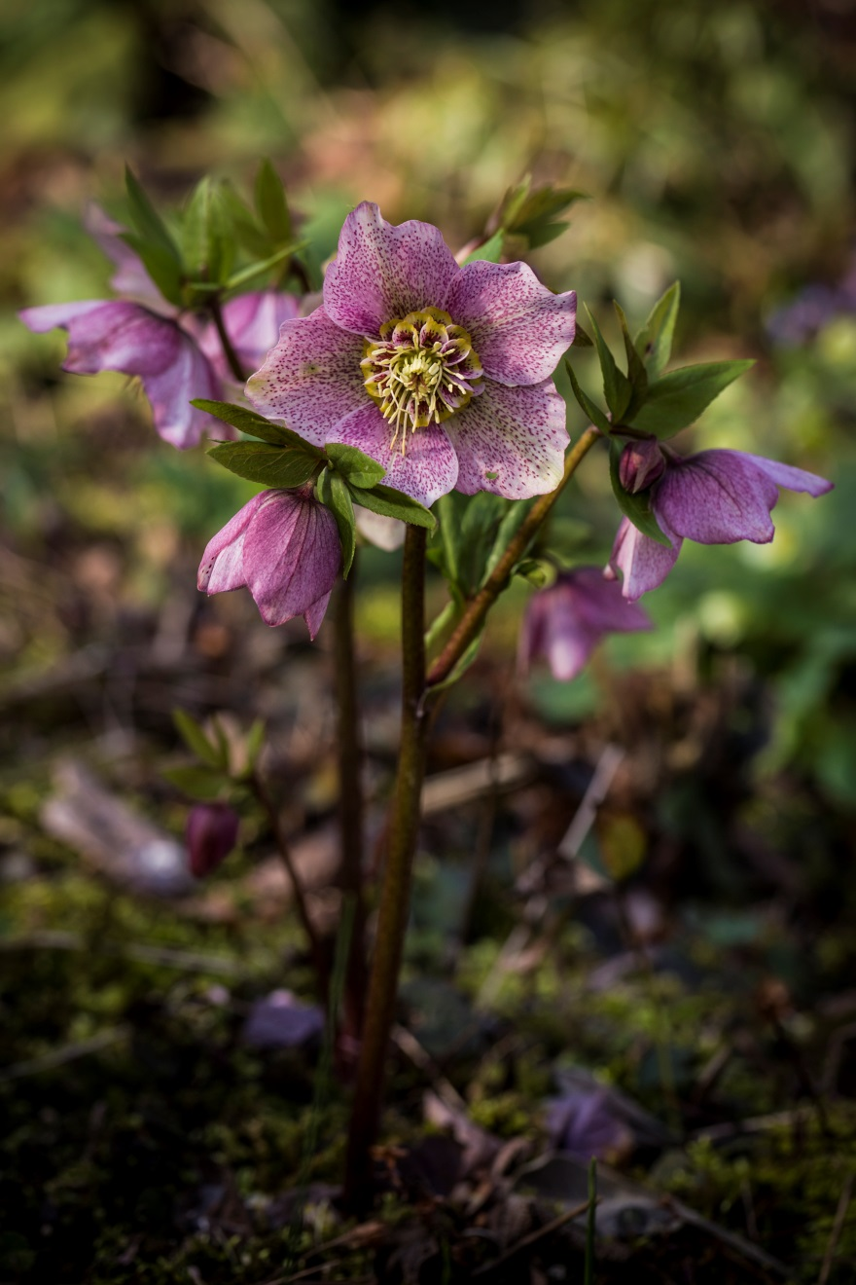
Beste Cor en Maria,
Wir genossen den Garten, die wunderschönen Blütenpflanzen, das schöne Wetter an diesem Morgen, und die Gastfreundschaft, Begeisterung und Leidenschaft.
Mit vielen Dank
Joyce en Arend

Slide 52
Fotografie
Arend van den Nieuwenhuizen
® März 2014

